Slide 1
ELABORACIÓN DE MATERIAIS DIDÁCTICOS
Materiais para 3º de primaria

Slide 2
ANTES DE EMPEZAR…

Slide 3
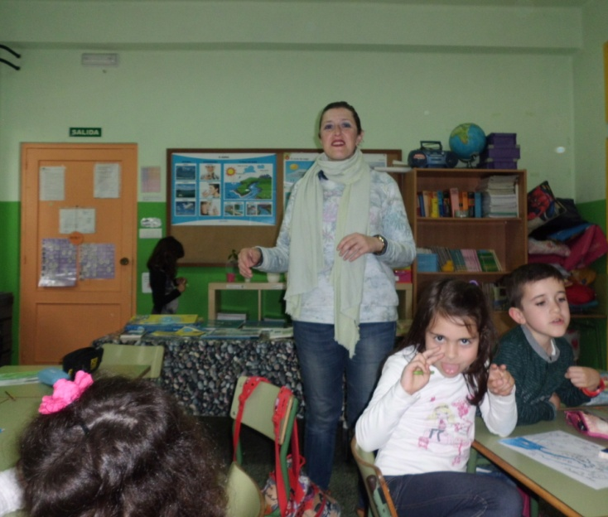
VOUME PRESENTAR: QUEN SON EU? POR QUE ESTOU HOXE AQUÍ?
Unha mestra do CPI de Atios
- Unha mestra que hoxe traballa en primaria pero antes traballei coa etnia xitana, con adultos, con mozos que abandoaron a escola, como mestra de AL
- Tamén son educadora ambiental e directora de actividades de tempo libre

Slide 4
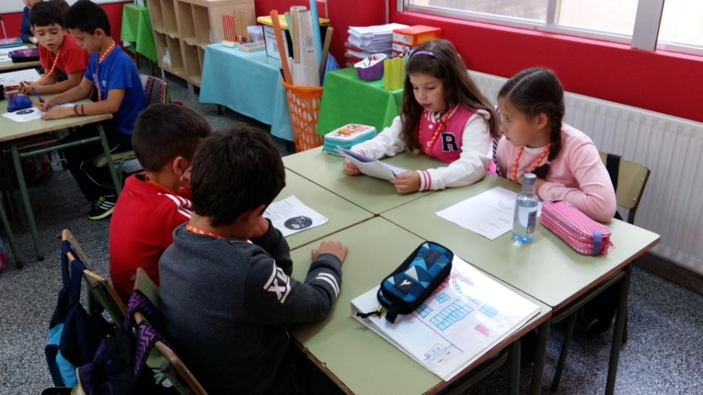
MODELOS DE PENSAMENTO
TEORÍA DAS INTELIXENCIAS MÚLTIPLES
Distintas persoas teñen distintas maneiras de aprender e por tanto de comprender o mundo que nos rodea. Así mesmo, a intelixencia se manifesta en máis dunha forma:
- Intelixencia lingüística, para empregar a linguaxe
- Intelixencia lóxico-matemática, para o razonamento e a resolución de problemas
- Intelixencia viso-espacial, para percibir o mundo
- Intelixencia motora, para empregar o corpo
- Intelixencia musical ou rítmica
. Intelixencia interpersoal, para comprenderse a si mesmo
. Intelixencia naturalista, para observar a natureza e desenvolver o pensamento científico.
.

Slide 5
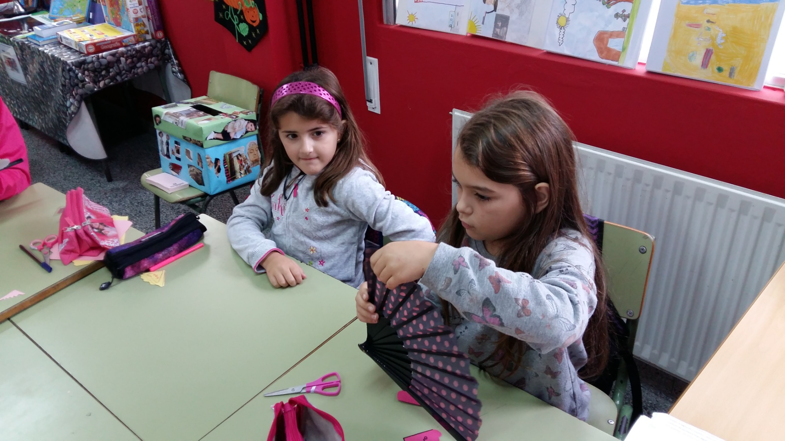
MODELOS DE PENSAMENTO E INTELIXENCIAS
INTELIXENCIA EMOCIONAL
É a capacidade de controlar e regular os sentimentos dun mesmo e dos demáis e empregalos como guía do pensamento e da acción. A intelixencia emocional se concreta nun amplio número de habilidades e rasgos da personalidade: empatía, expresión e comprensión dos sentimentos, control do noso xenio, independencia, capacidad e de adaptación, simpatía, capacidade de resolver os problemas de forma interpersoal, habilidades sociais, persistencia, cordialidade, amabilidade, respeto, …

Slide 6
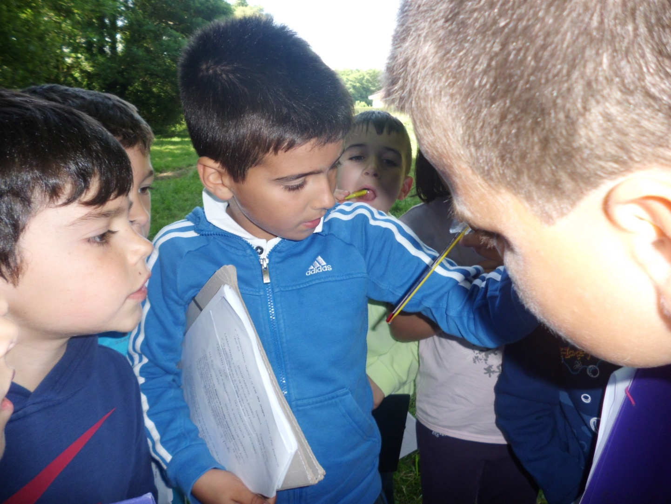
MODELOS DE PENSAMENTO E INTELIXENCIAS
APRENDIZAXE POR COMPETENCIAS
A competencia é, ante todo, a forma en que as persoas logran movilizar todos os seus recursos persoais (cognitivos, afectivos, sociais, etc.) para lograr o éxito na resolución dunha tarefa nun contexto definido. As competencias constitúen un tipo de aprendizaxe que se sitúa entre os comportamentos e as capacidades.
A definición das aprendizaxes básicas en termos de competencia subraia a importancia de considerar o coñecemento en acción e non só o coñecemento como representación.

Slide 7
ESQUEMA TAREFA OU UDI
CC
TAREFA: PRODUTO SOCIAL RELEVANTE
ESTÁNDARES
ACTIVIDADE 1
ACTIVIDADE 2
ACTIVIDADE 3
CONTIDOS
EXERCICIOS
EXERCICIOS
EXERCICIOS
EXERCICIOS
EXERCICIOS
A CADA UNHA DAS ACTIVIDADES HABERÁ QUE ASIGNARLLE OS SEUS CORRESPONDENTES EXERCICIOS…

Slide 8
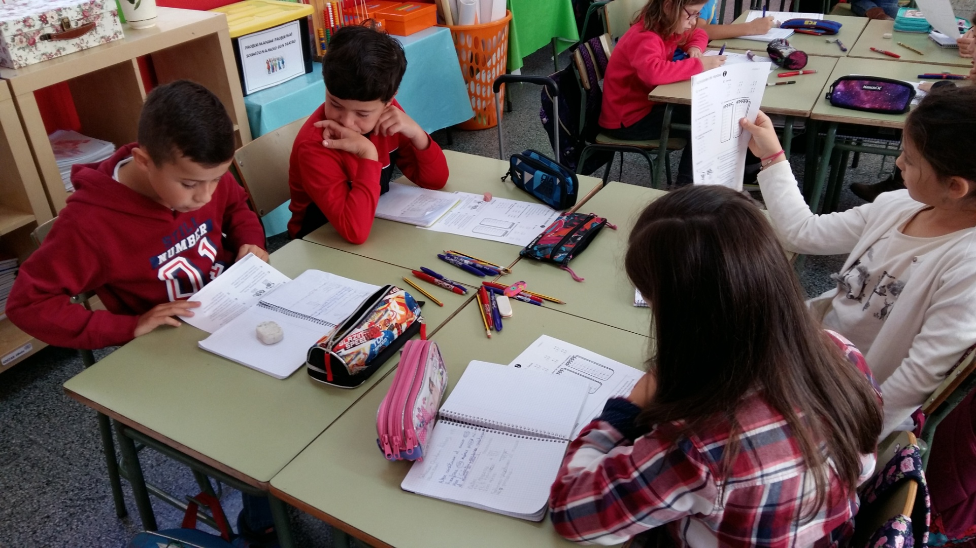
MODELOS DE PENSAMENTO E INTELIXENCIAS
APRENDIZAXE COOPERATIVA
A aprendizaxe cooperativa é un enfoque que trata de organizar as actividades dentro da aula a través do traballo en grupo de xeito que a aprendizaxe depende do intercambio de información entre os estudiantes, estudiantes motivados tanto para lograr a súa propia aprendizaxe como para mellorar os logros dos demáis.

Slide 9
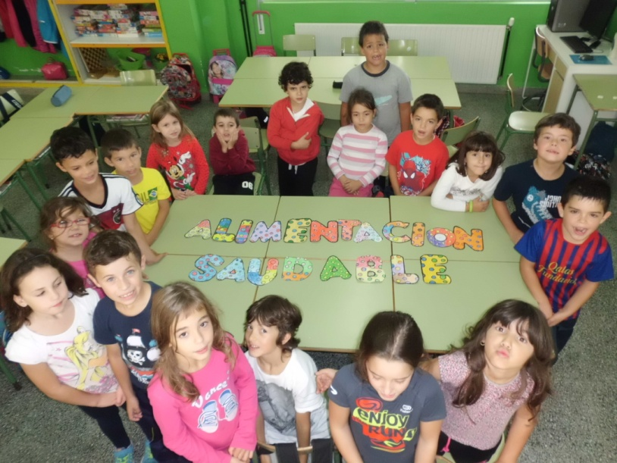
MODELOS DE PENSAMENTO E INTELIXENCIAS
ATENCIÓN Á DIVERSIDADE
A presencia na clase dunha nena disléxica, tres nenos con déficit de atención, un neno de orixe brasileña e un neno de altas capacidades condicionan o traballo diario na aula, as técnicas e materiais de traballo con eles se convirten na maioría dos casos en técnicas e materiais de traballo que empregamos todos.

Slide 10
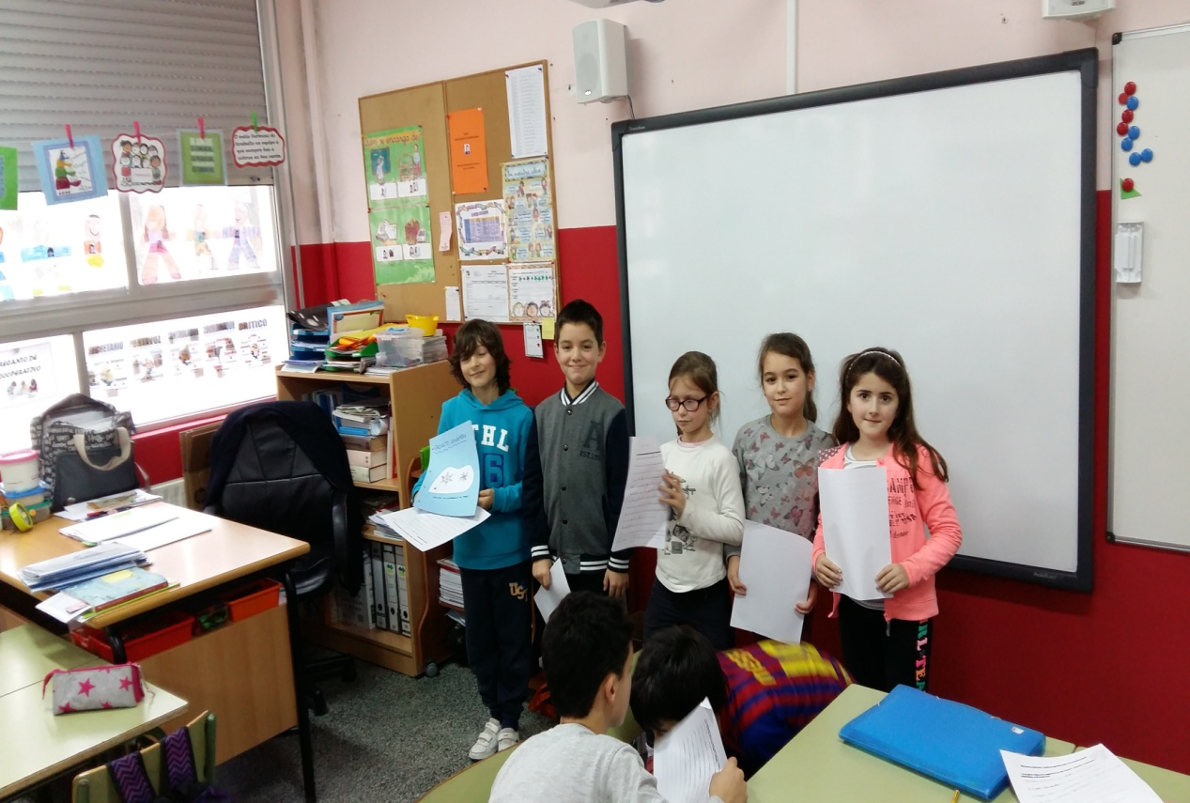
OUTRAS PREMISAS
Poucos ou ningún libro de texto
* Reparto de contidos entre 3º e 4º de primaria

Slide 11
IMOS COMEZAR…

Slide 12
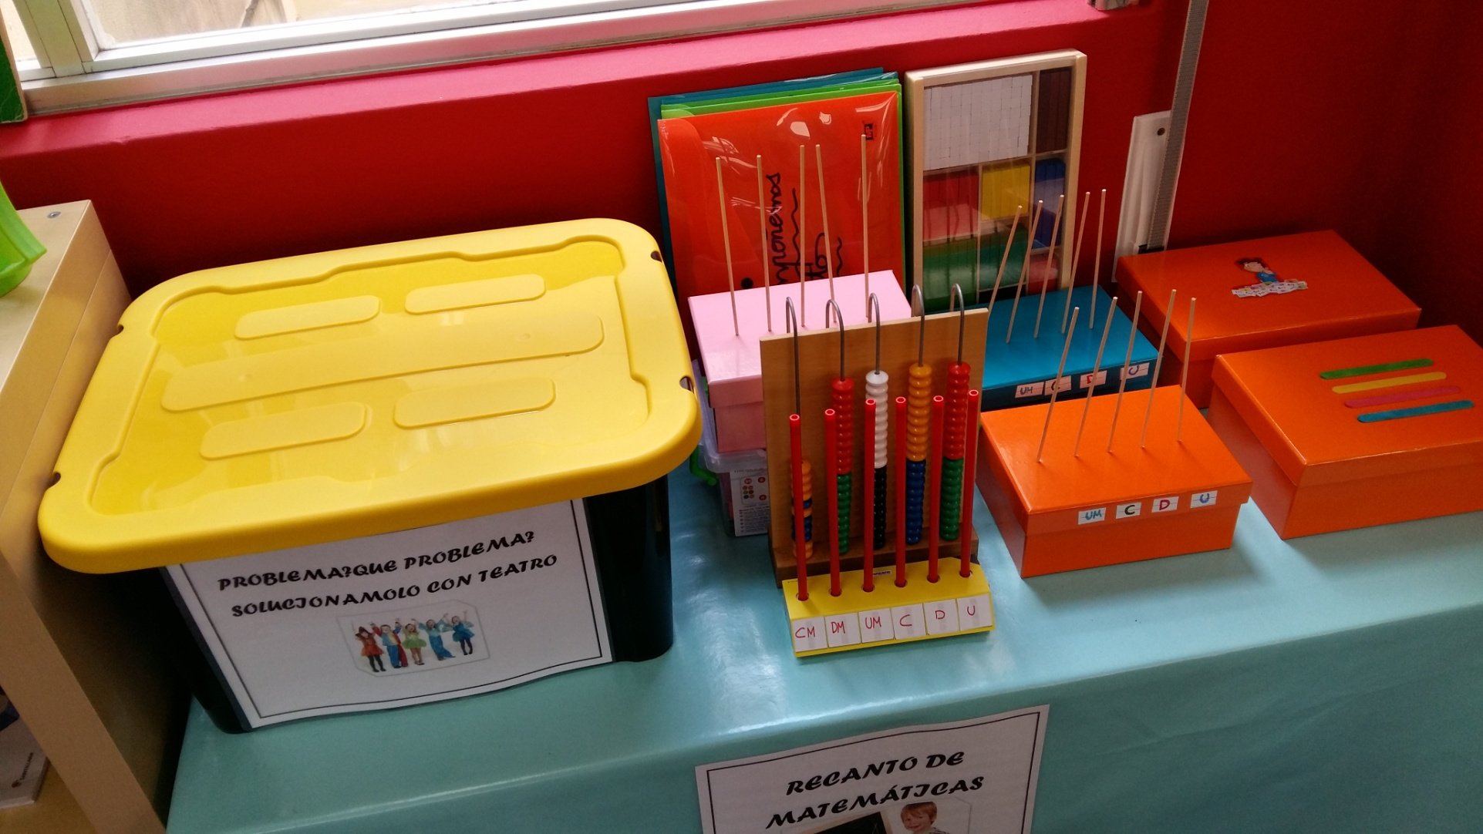
ORGANIZACIÓN DA AULA
En Atios estamos convencidos de que unha aula organizada dun xeito similar ás aulas de educación infantil é fundamental para que a transición de infantil a primeiro sexa menos traumática.
Na maioría das escolas, co paso a terceiro se abandonan os materiais manipulativos; en Atios estamos intentando que iso non suceda, e de feito, conservamos incluso os recantos de 1º e 2º

Slide 13
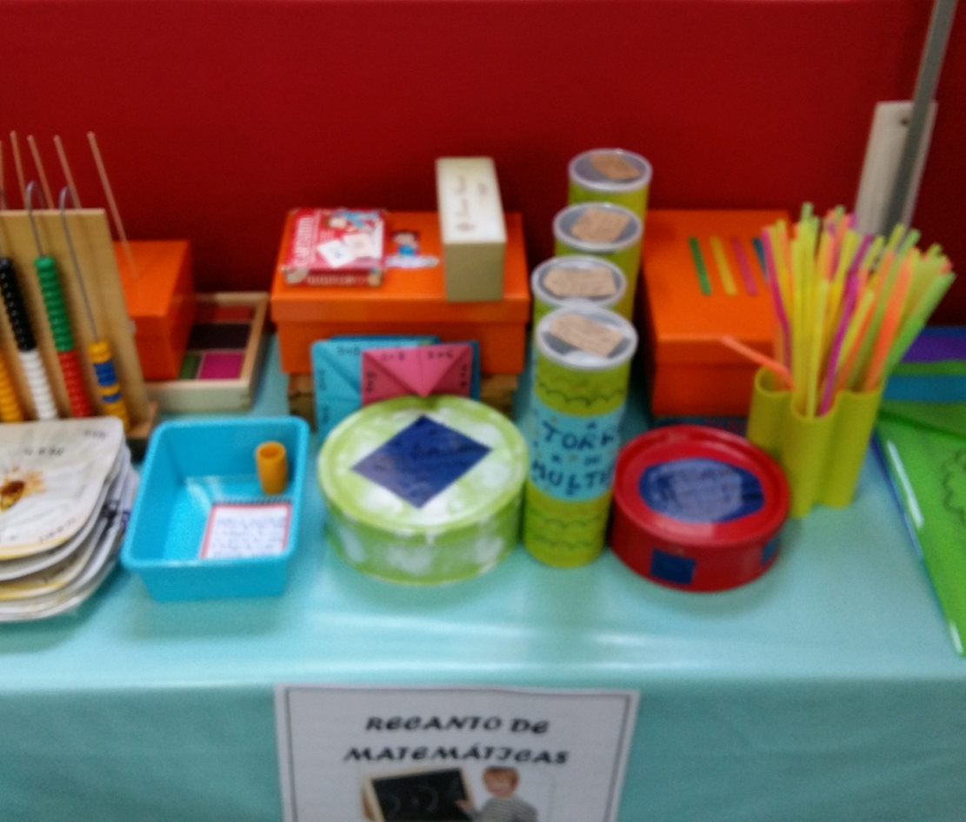
ORGANIZACIÓN DA AULA
Recanto de matemáticas

Slide 14
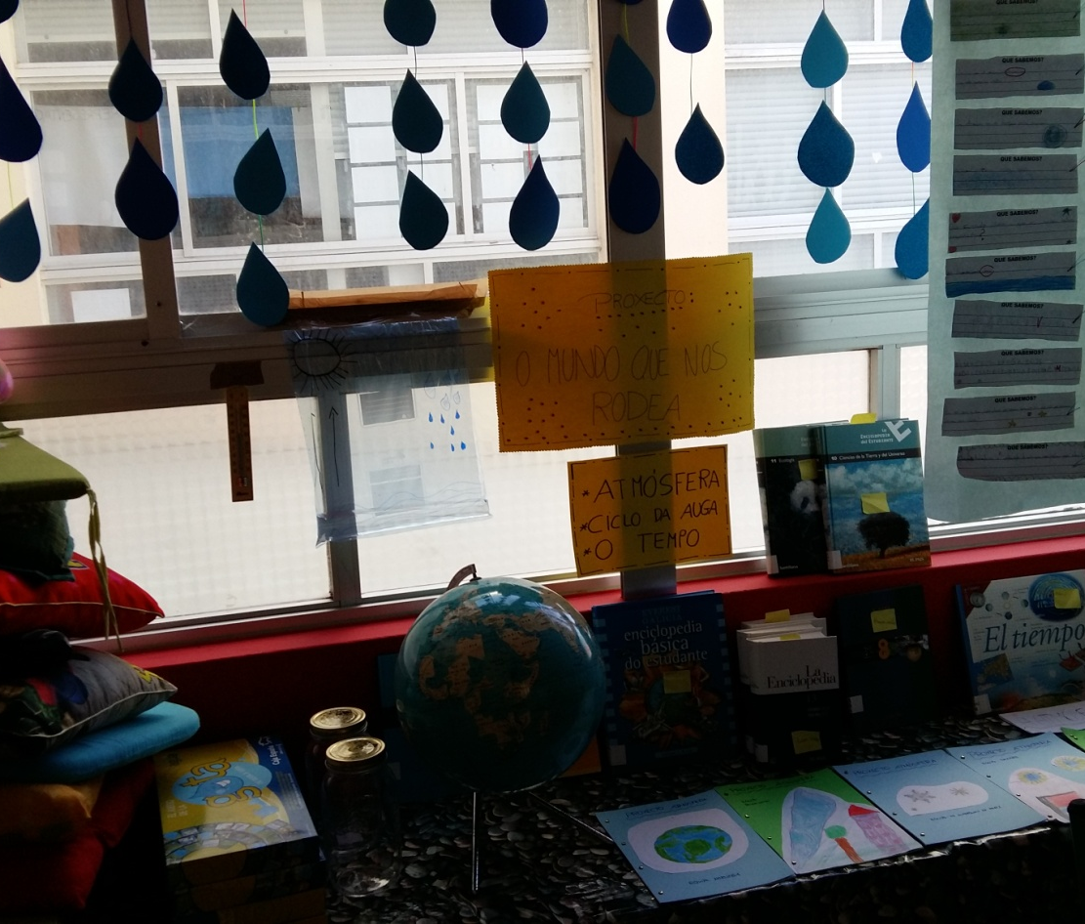
ORGANIZACIÓN DA AULA
Recanto de Ciencias

Slide 15
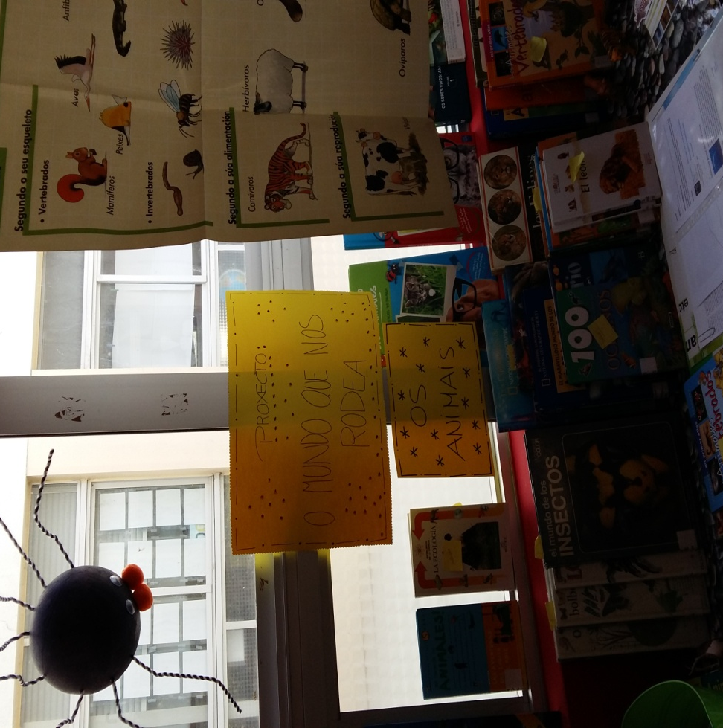
ORGANIZACIÓN DA AULA
Recanto de Ciencias

Slide 16
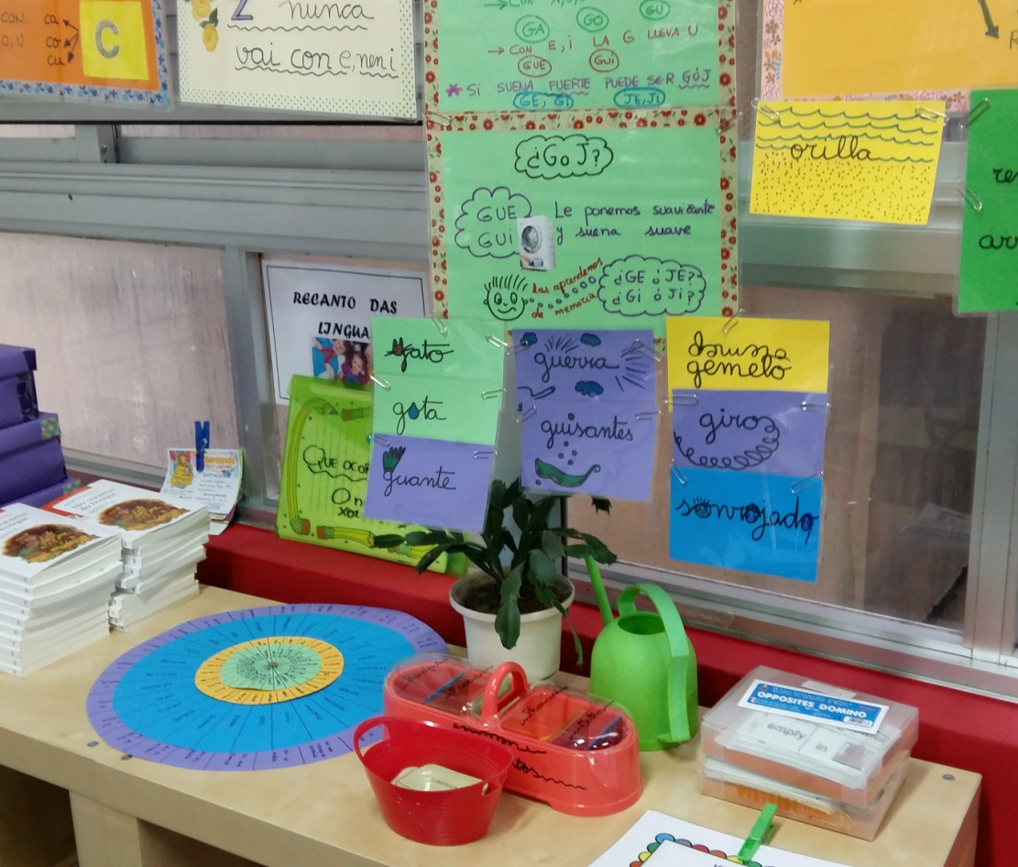
ORGANIZACIÓN DA AULA
Recanto das linguas

Slide 17
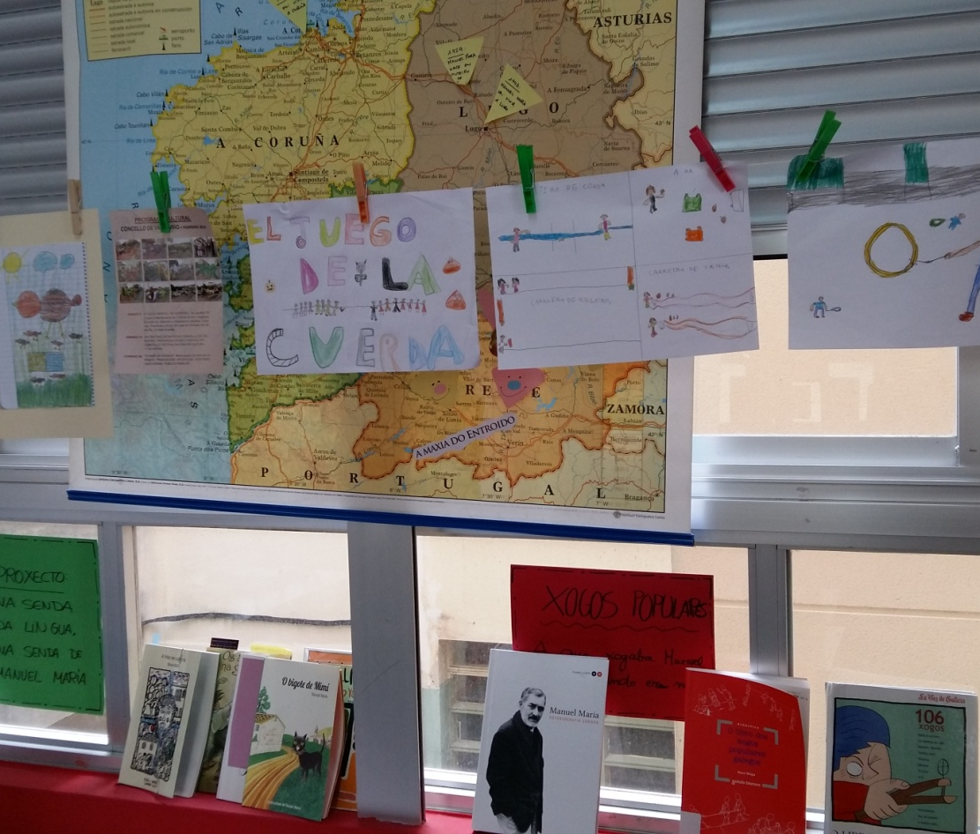
Recanto de literatura

Slide 18
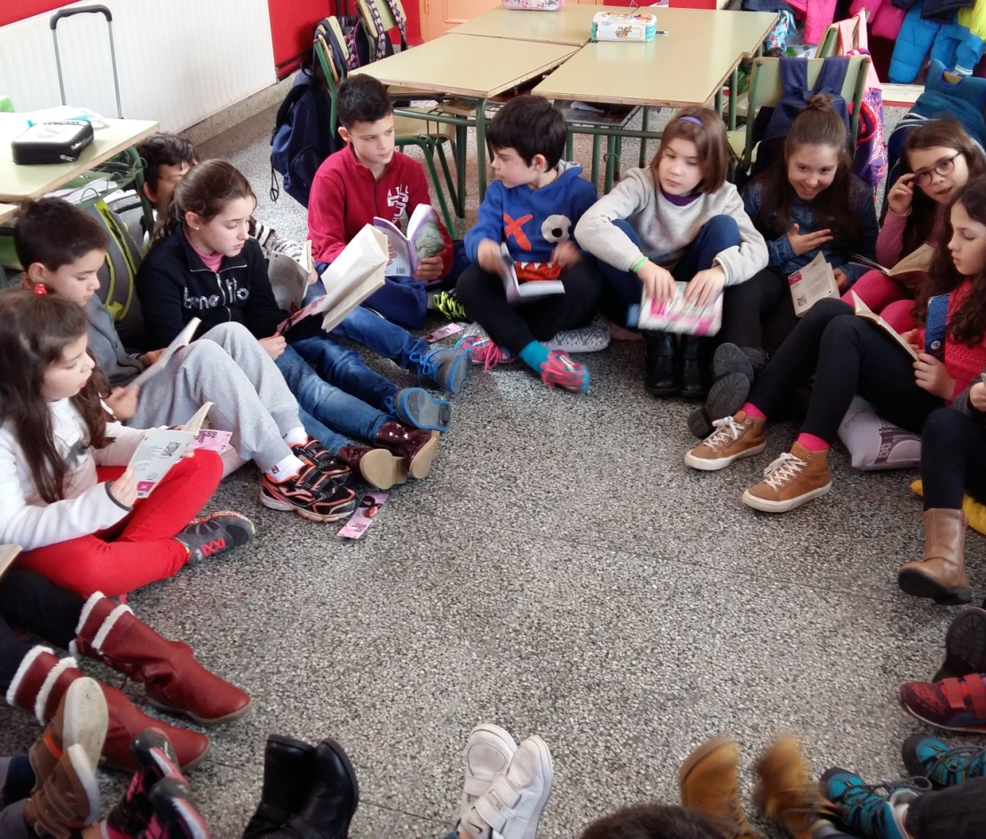
ORGANIZACIÓN DA AULA
Recanto de lectura

Slide 19
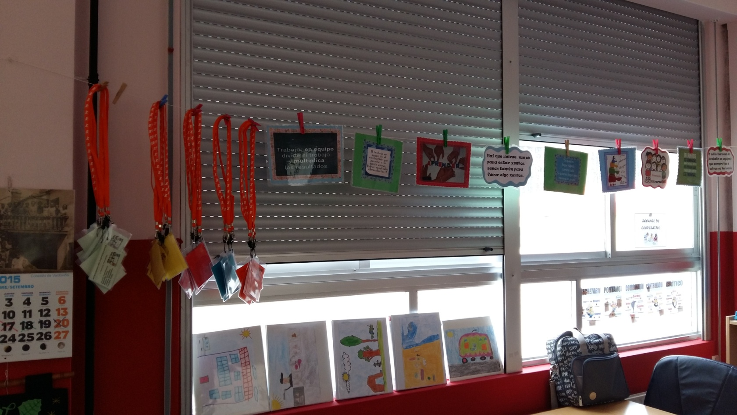
ORGANIZACIÓN DA AULA
Recanto de aprendizaxe cooperativa

Slide 20
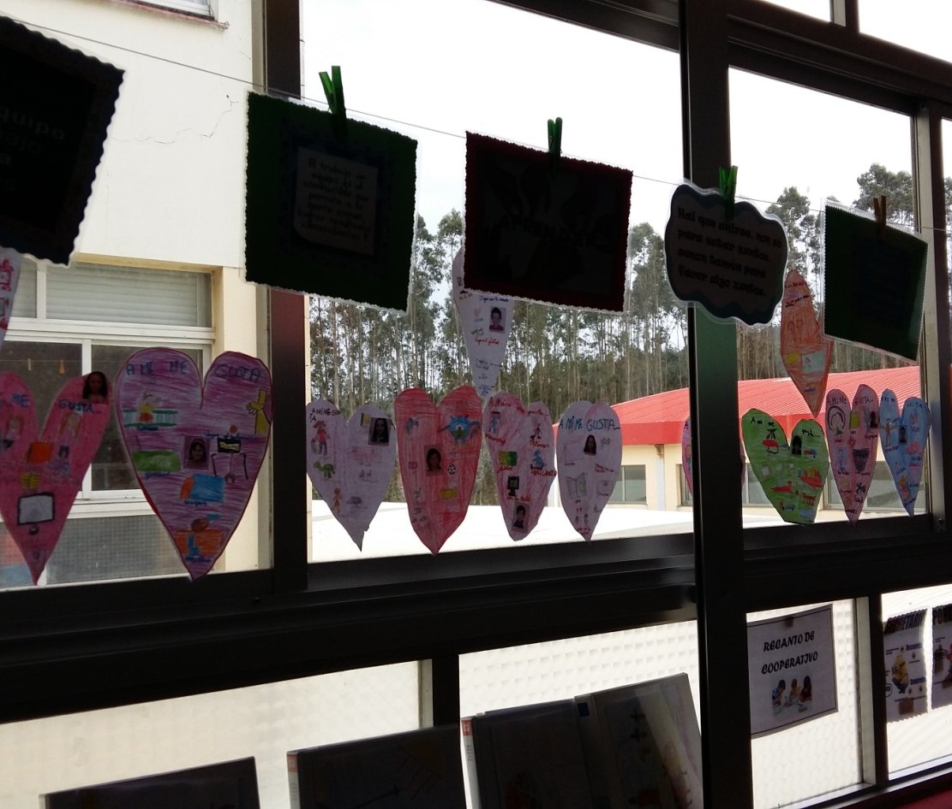
ORGANIZACIÓN DA AULA
Recanto de aprendizaxe cooperativa

Slide 21
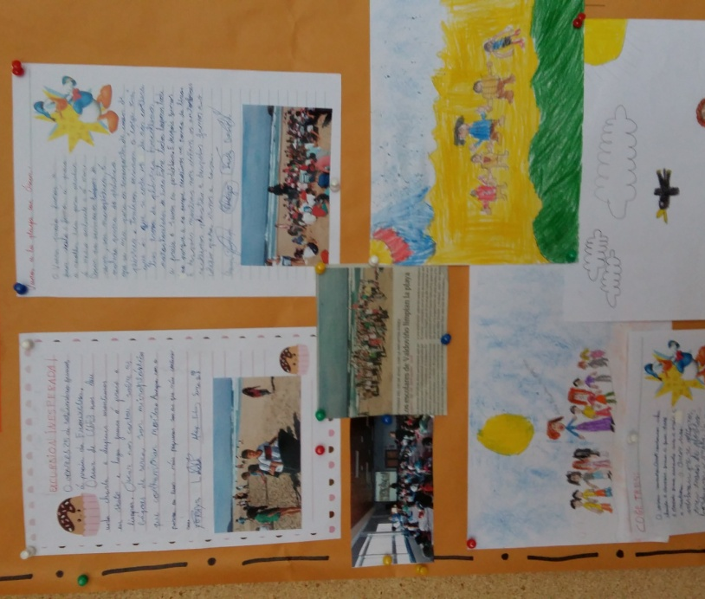
ORGANIZACIÓN DA AULA
No corredor, fora da aula, o xornal

Slide 22

MATERIAIS PARA TRABALLAR AS MATEMÁTICAS
Á hora de abordar o ensino das matemáticas hai unha serie de premisas que inspiran as miñas tarefas diarias na aula:
1- A importancia de observar e manipular, e de contar con materiais manipulativos suficientes para todos os alumnos da aula
2- A liña das matemáticas divertidas
3- A necesidade de compaxinar distintos ritmos de aprendizaxe na aula e atender ás necesidades educativas especiais

Slide 23
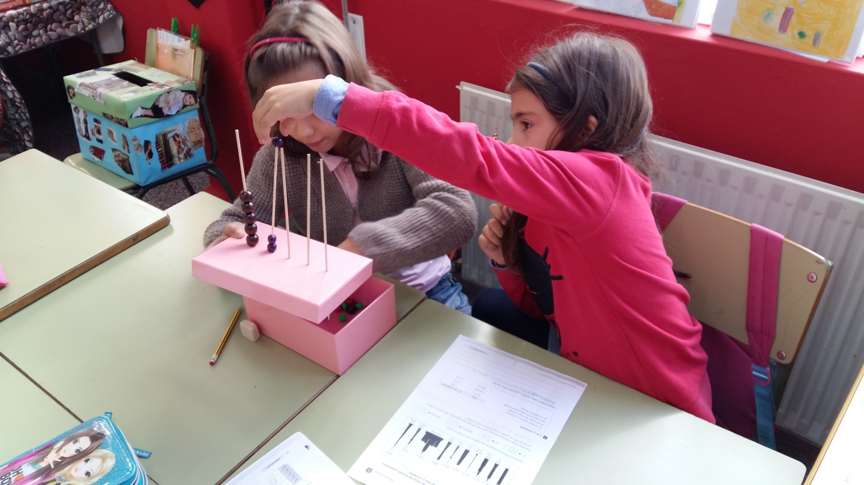
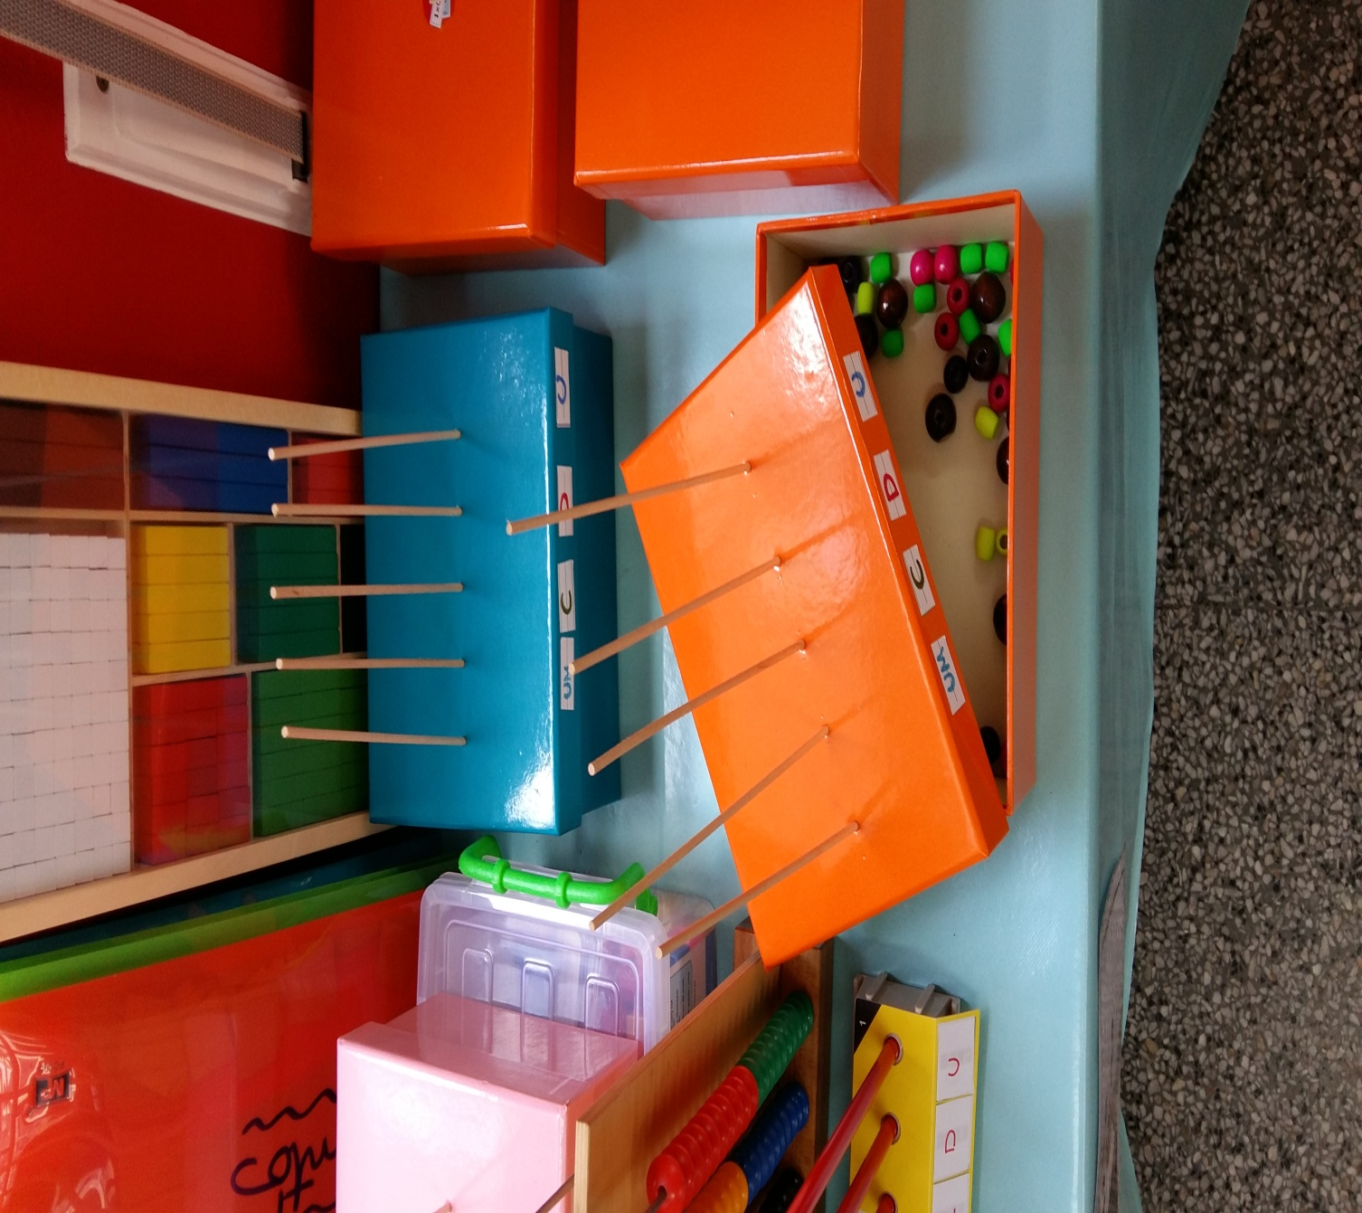
MATERIAIS PARA NUMERACIÓN
Pasamos aos números de catro e cinco cifras e seguimos empregando o ábaco para traballar as descomposicións.
No noso afán de dotar ás aulas de materiais manipulativos, e vistos os precios dalgúns materiais, os ábacos son totalmente caseiros.

Slide 24
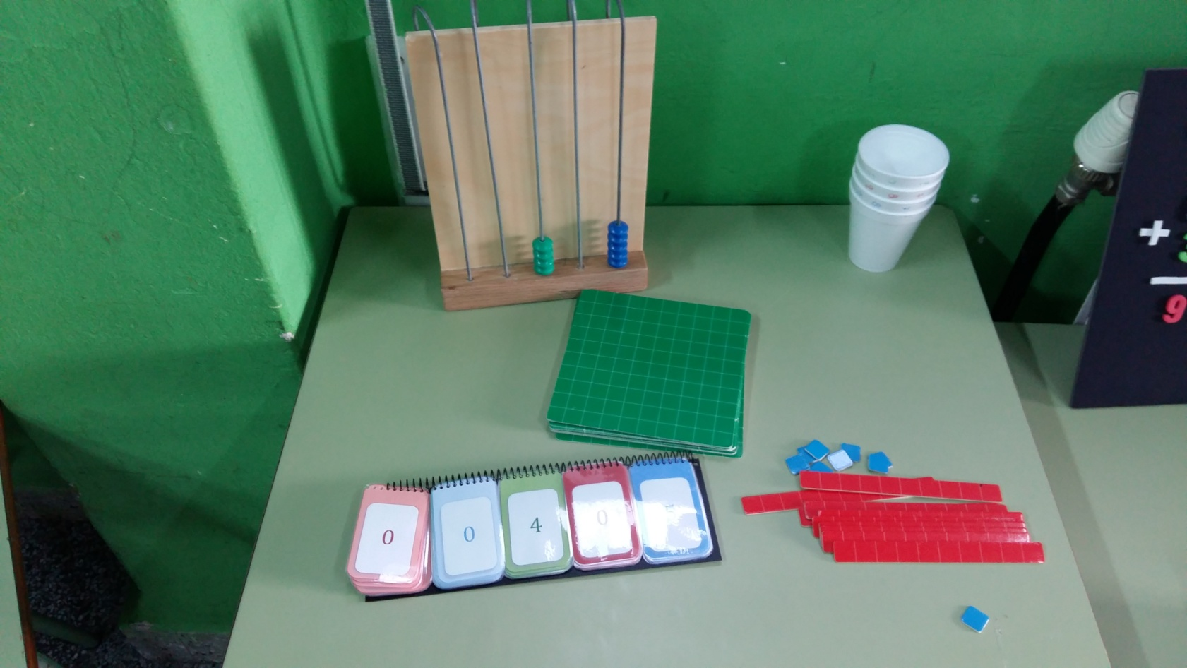
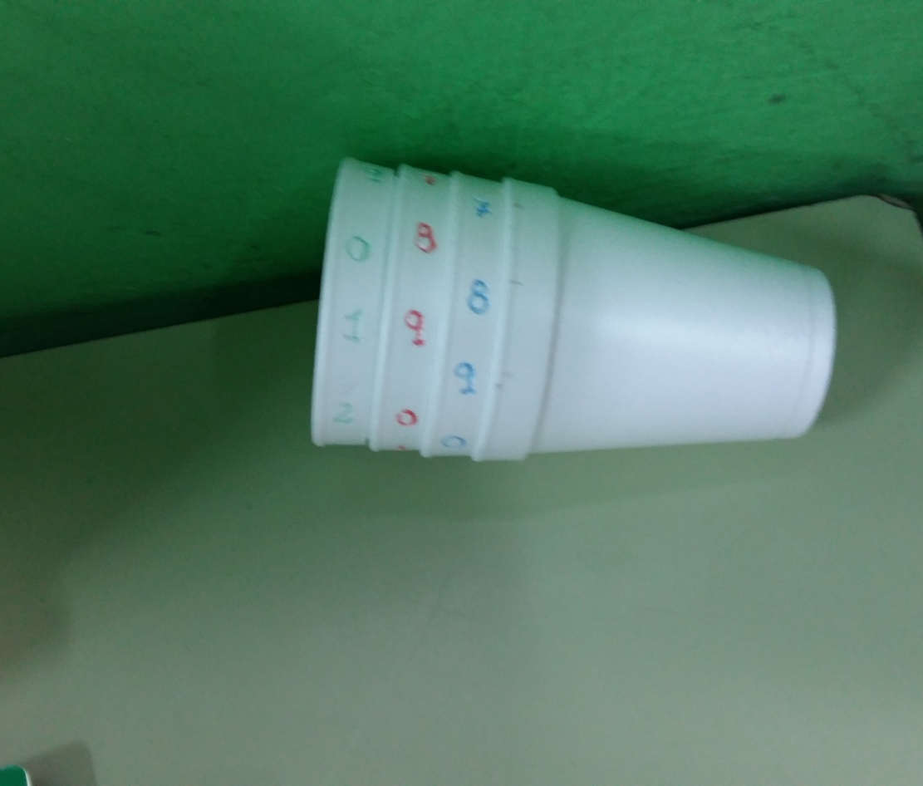
MATERIAIS PARA TRABALLAR A NUMERACIÓN

Slide 25
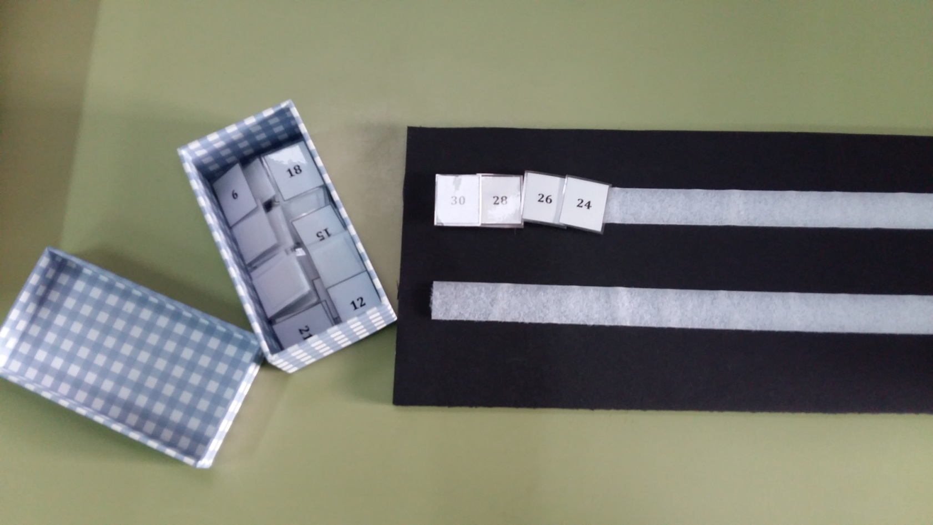
MATERIAIS PARA TRABALLAR NUMERACIÓN: SERIES

Slide 26
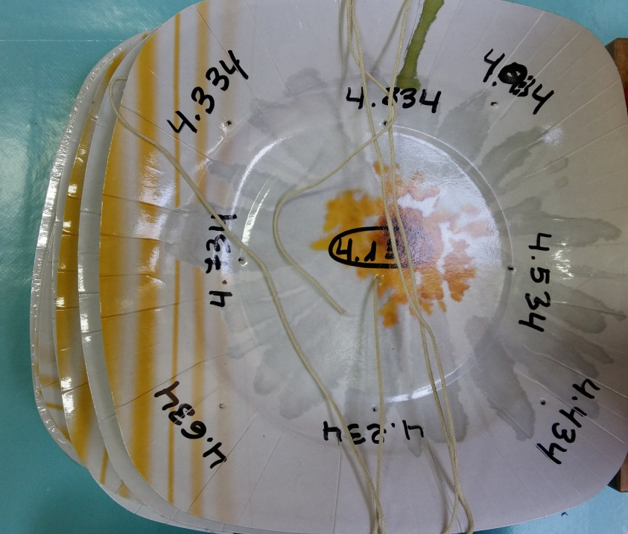
MATERIAIS PARA NUMERACIÓN
Este tipo de material, un simple plato de cartón, nos permite traballar tamén a numeración, en concreto os empregamos para ordear números de catro e cinco cifras de maior a menor.

Slide 27
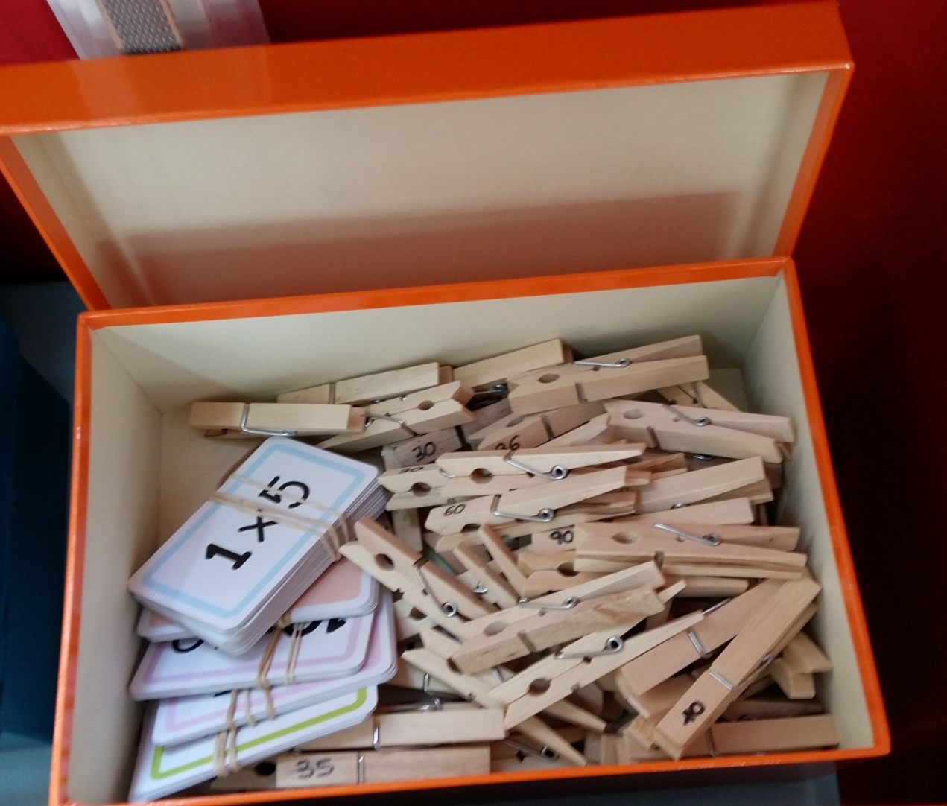
MATERIAIS PARA MULTIPLICAR
A consolidación da multiplicación, a prendizaxe das táboas de multiplicar e a introdución da división por unha cifra ocupa unha boa parte do tempo adicado ao cálculo en terceiro. Os materiais manipulativos volven a ser aquí importantes.

Slide 28
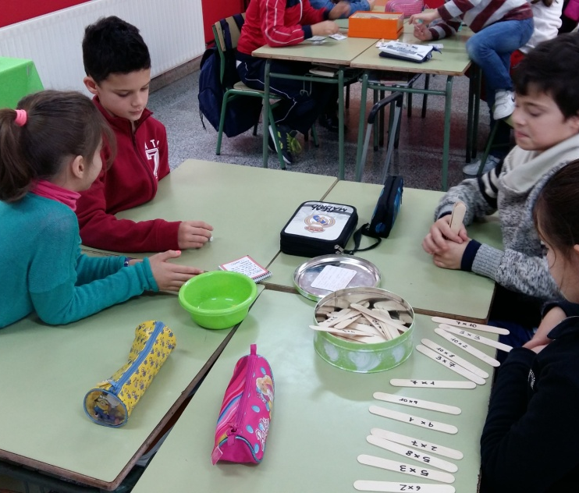
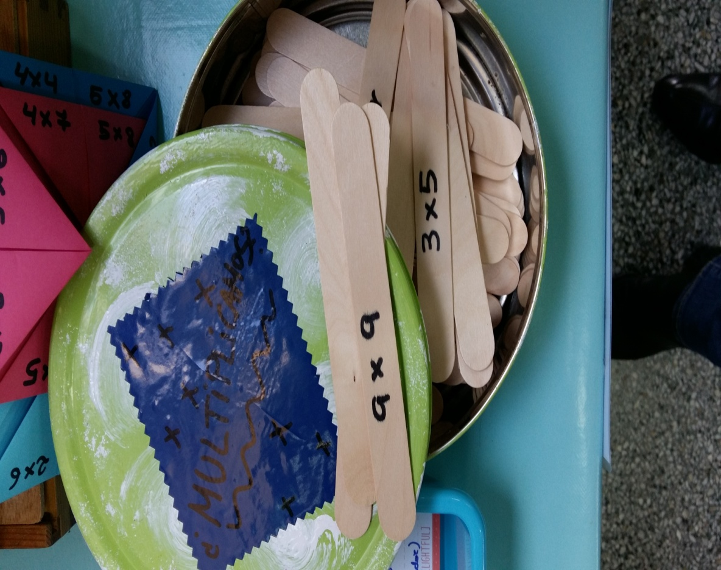
MATERIAIS PARA MULTIPLICAR
Con neste materiais, unha vez á semana, os nenos e nenas da miña clase repasan as táboas de multiplicar.

Slide 29
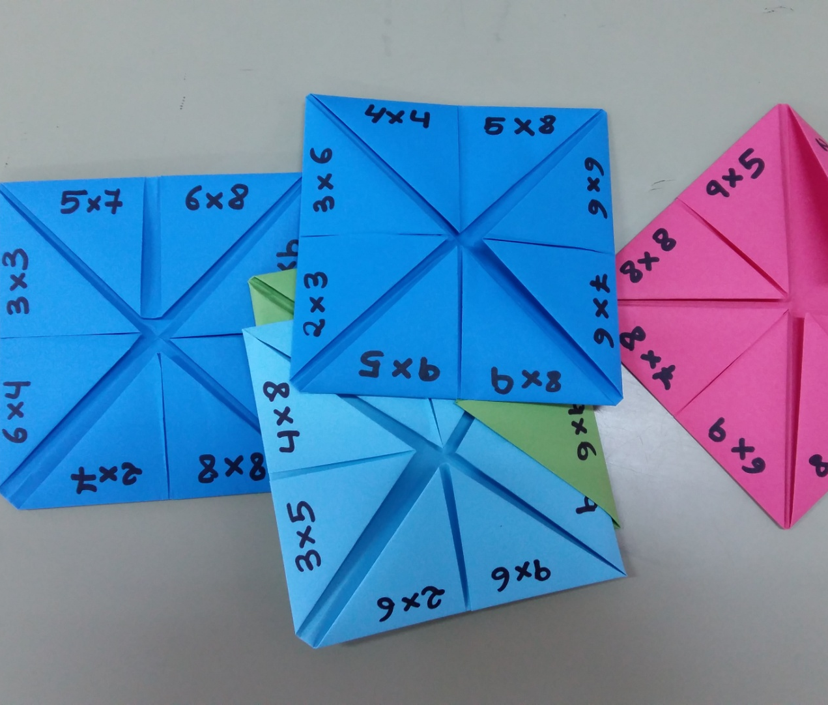
MATERIAIS PARA A MULTIPLICACIÓN

Slide 30
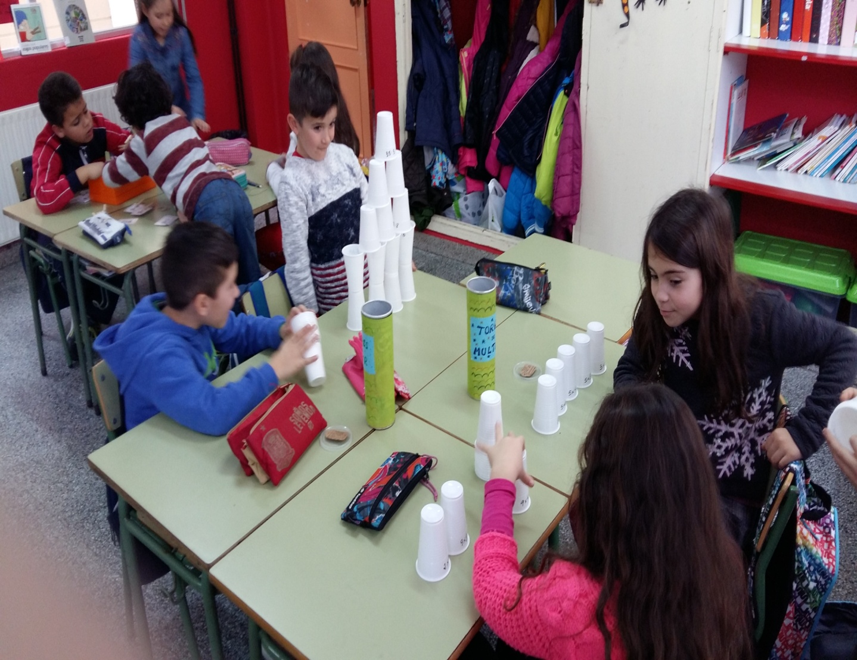
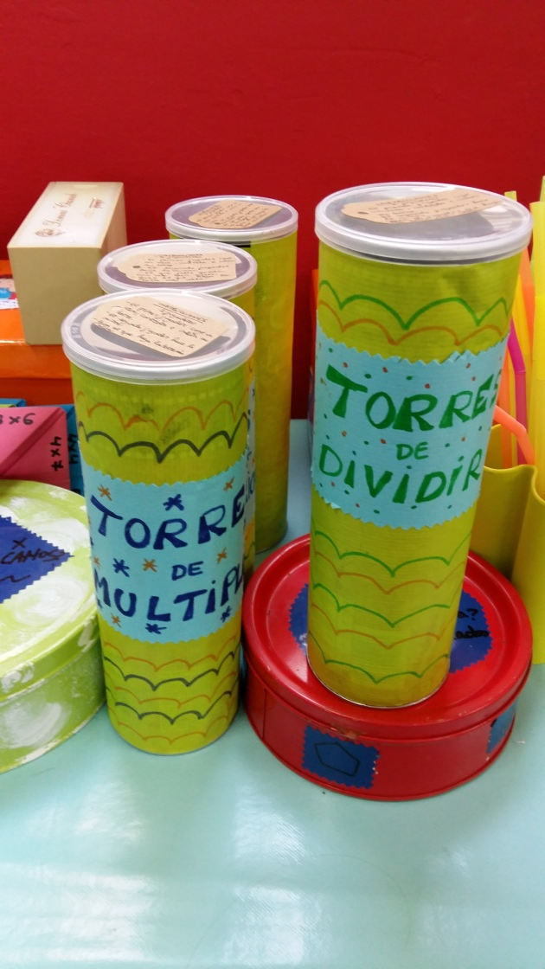
MATERIAIS PARA A MULTIPLICACIÓN

Slide 31
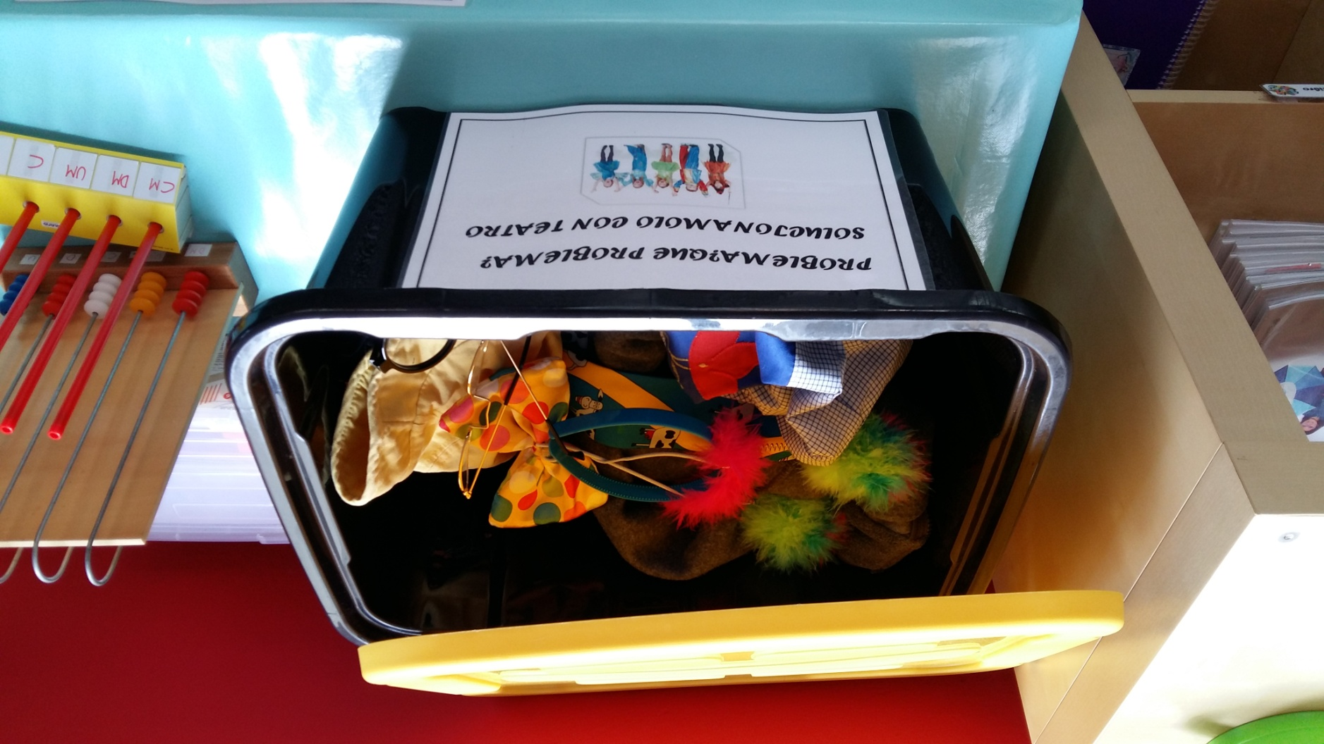
MATERIAIS PARA TRABALLAR PROBLEMAS

Slide 32
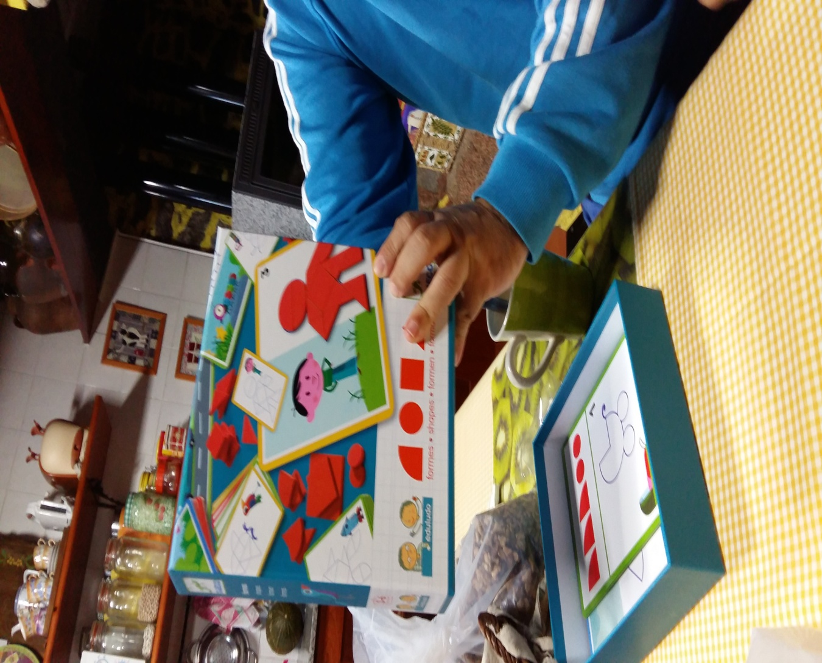
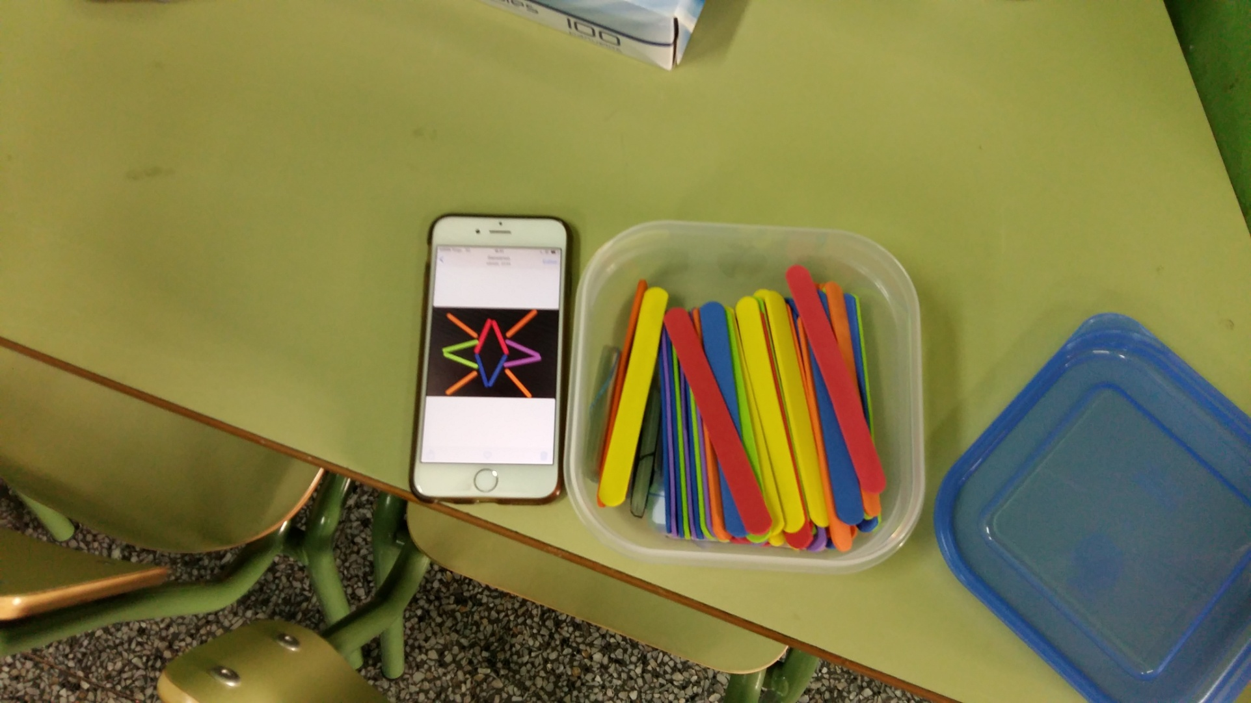
MATERIAIS PARA TRABALLAR XEOMETRÍA
As grandes dificultades de moitos dos nosos alumnos coa orientación espacial, o seu escaso entrenamento coa psicomotricidade fina, as dificultades coa simetrías e coa xeometría en xeral nos levaron a decidir que a xeometría debera ser un contido a traballar durante todo o curso escolar.
Na aula, no recanto das matemáticas temos varios xogos a disposición dos alumnos para que empreguen cando van rematando as tarefas propostas para o día, xogos de tipo Tangram ou similar, materiais para traballar as simetrías, …

Slide 33
MATERIAIS PARA TRABALLAR XEOMETRÍA
Un día á semana estamos a traballar contidos de xeometría, sempre adiantando conceptos a través da manipulación; e para iso empregamos materiais cotiás coma por exemplo os abanos ou os pai-pai para traballar os ángulos.

Slide 34
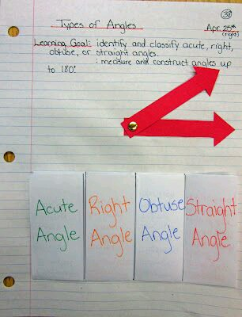
MATERIAIS PARA TRABALLAR XEOMETRÍA libreta interactiva

Slide 35
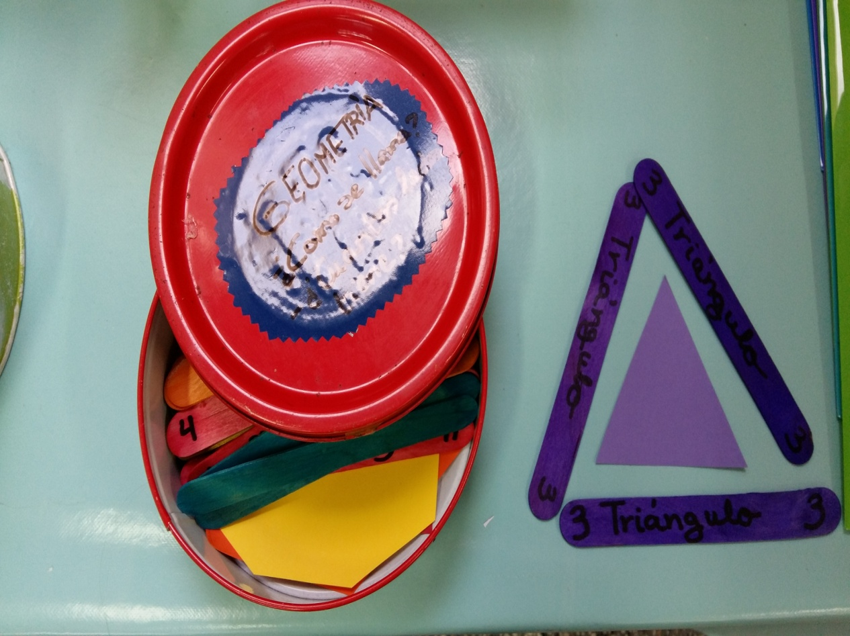
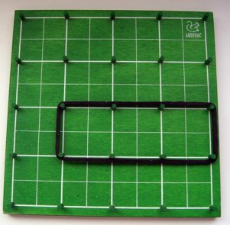
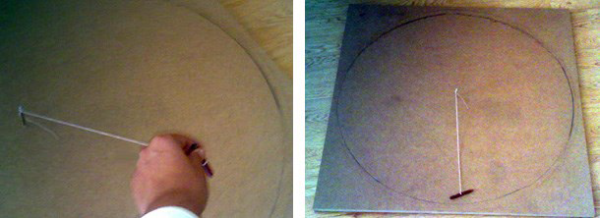
MATERIAIS PARA TRABALLAR XEOMETRÍA
Os materiais que permiten visualizar os conceptos de lados, áreas e perímetros son fundamentais no traballo de xeometría.

Slide 36
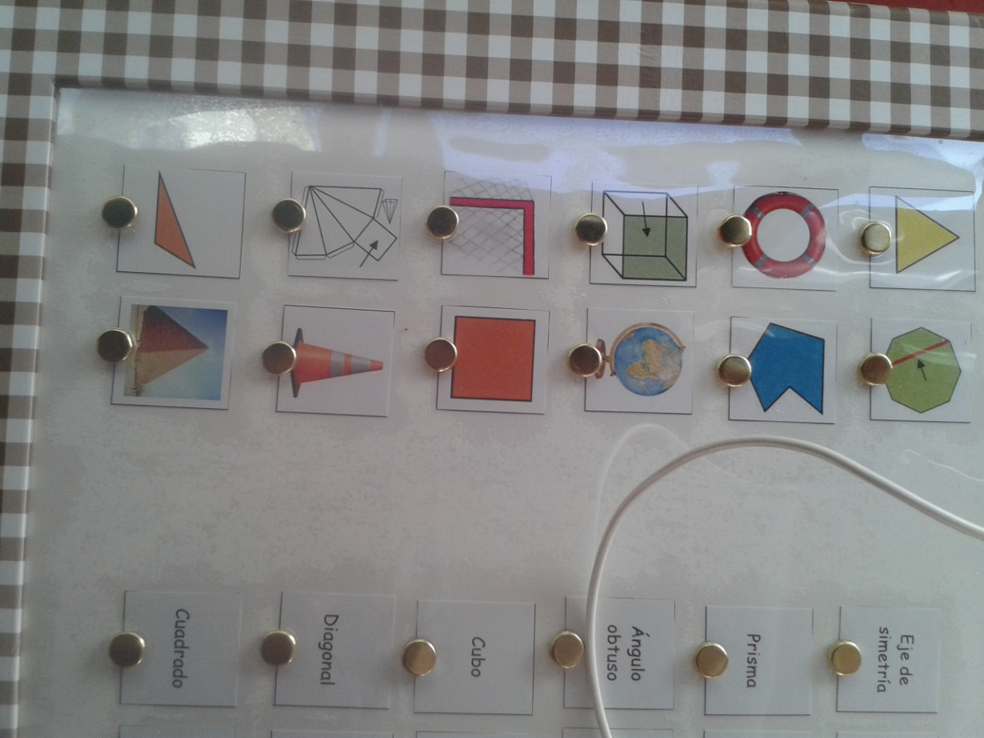
MATERIAIS PARA TRABALLAR XEOMETRÍA
Xogos

Slide 37
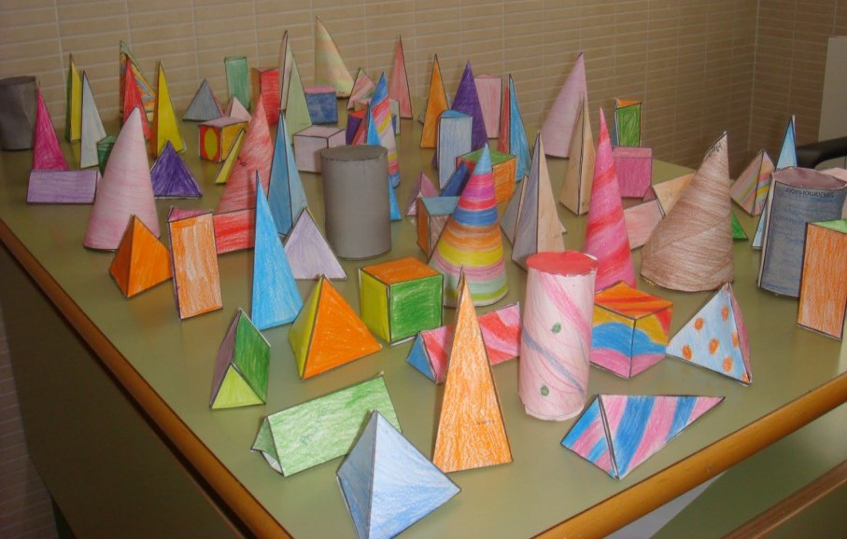
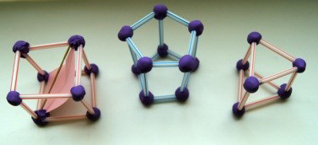
MATERIAIS PARA TRABALLAR XEOMETRÍA
A representación no espacio e a expresión plástica son bazas fundamentais á hora de traballar a xeometría

Slide 38
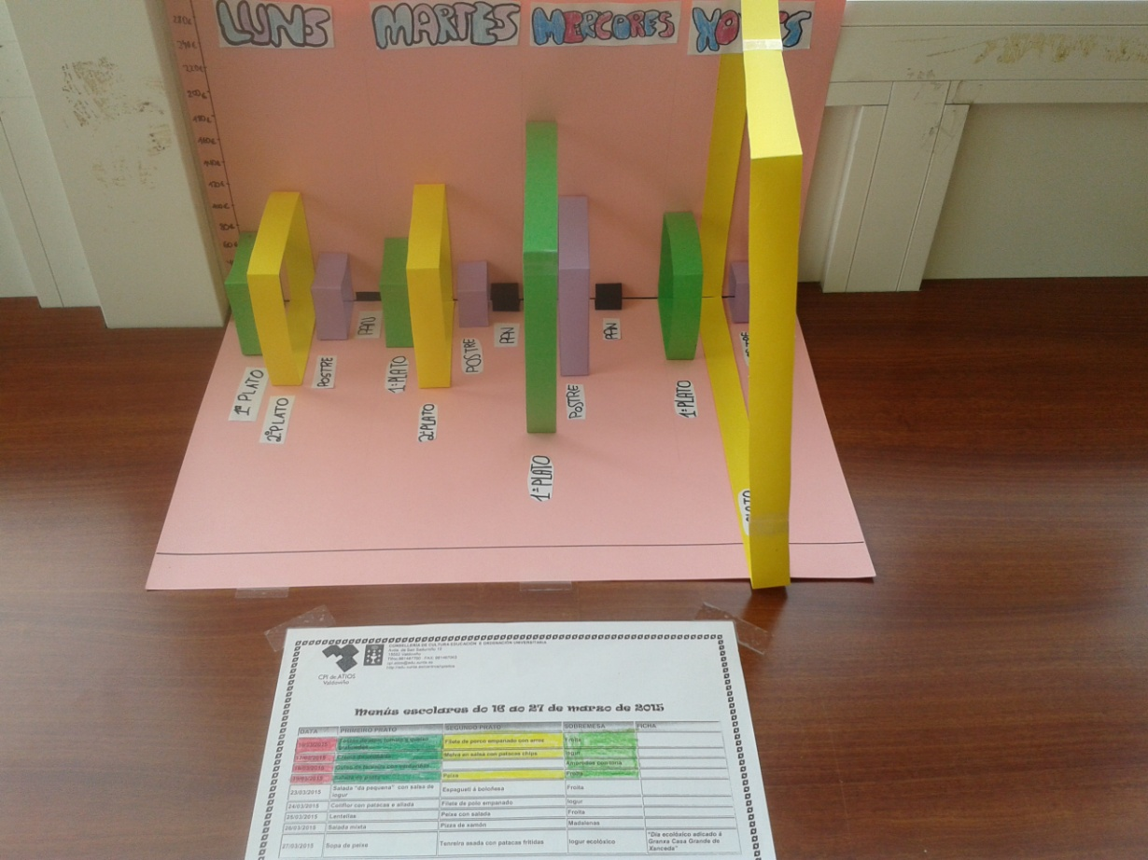
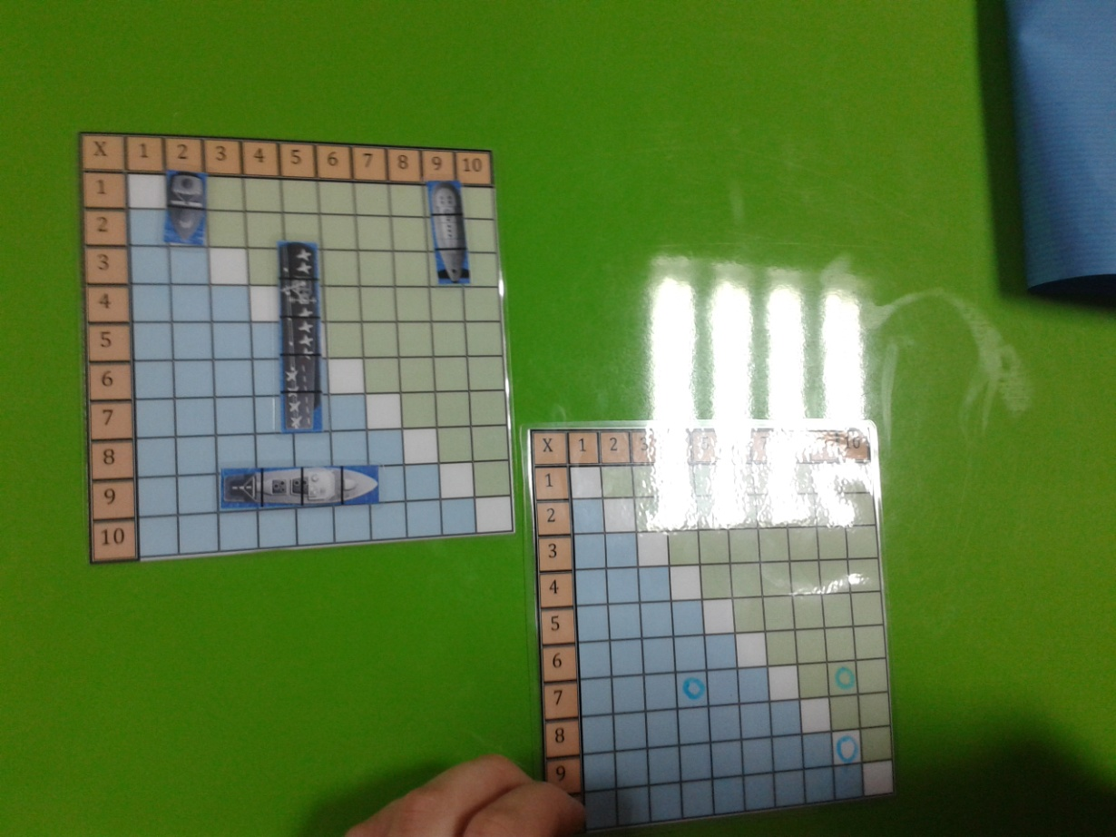
MATERIAIS PARA TRABALLAR TRATAMENTO DA INFORMACIÓN: gráficas con cartolina diagramas de doble entrada

Slide 39
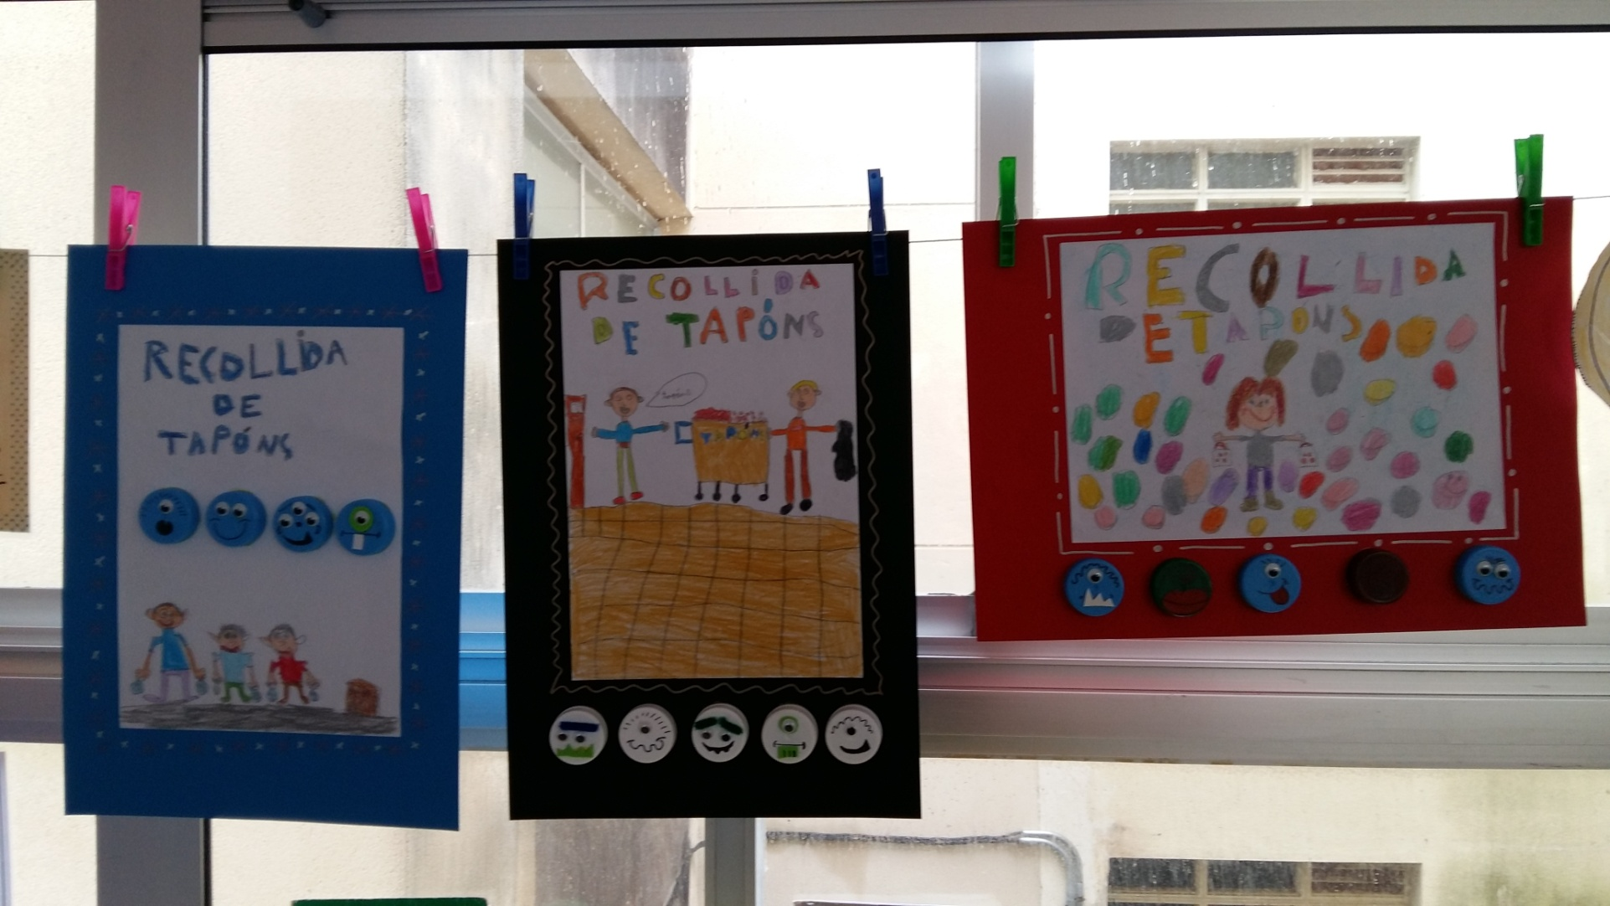
MATERIAIS PARA TRABALLAR MATEMÁTICAS
Incluso unha actividade a promoción da reciclaxe no centro pode convertirse nunha actividade directamente relacionada co traballo das matemática:
Unha campañ a de recollida de tapóns é unha excusa perfecta para facer pesadas, e elaborar táboas e gráficas sobre o material recollido.
Ademáis de permitir o traballo doutras materias: lingua ou expresión plástica por exemplo.

Slide 40
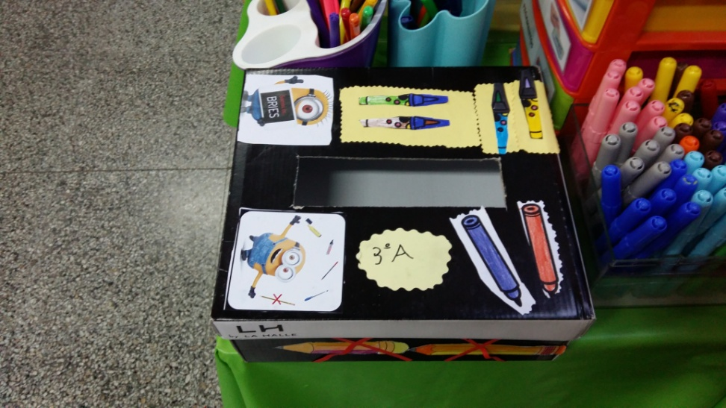
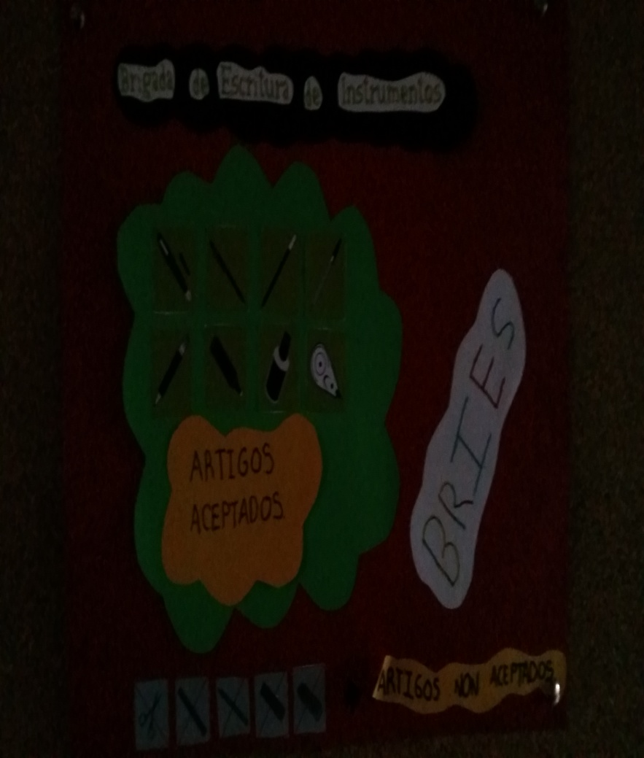
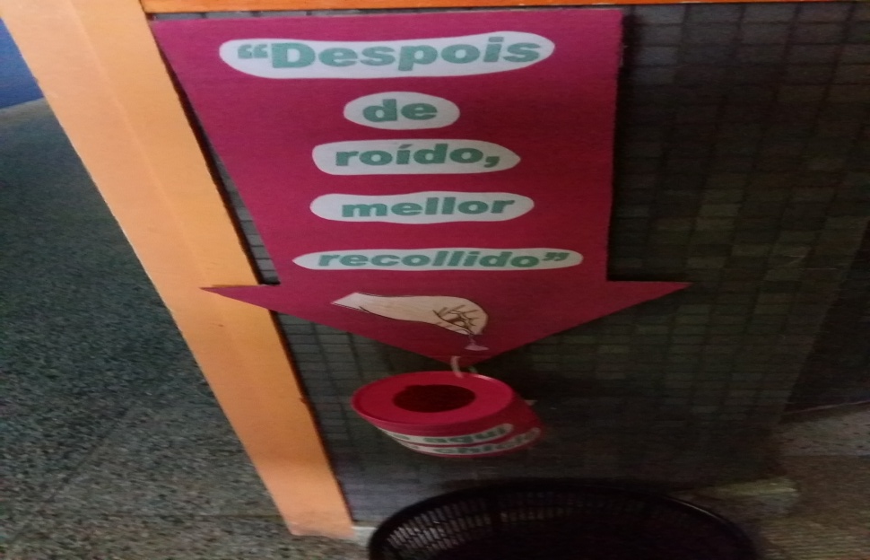
MATERIAIS PARA TRABALLAR MATEMÁTICAS

Slide 41
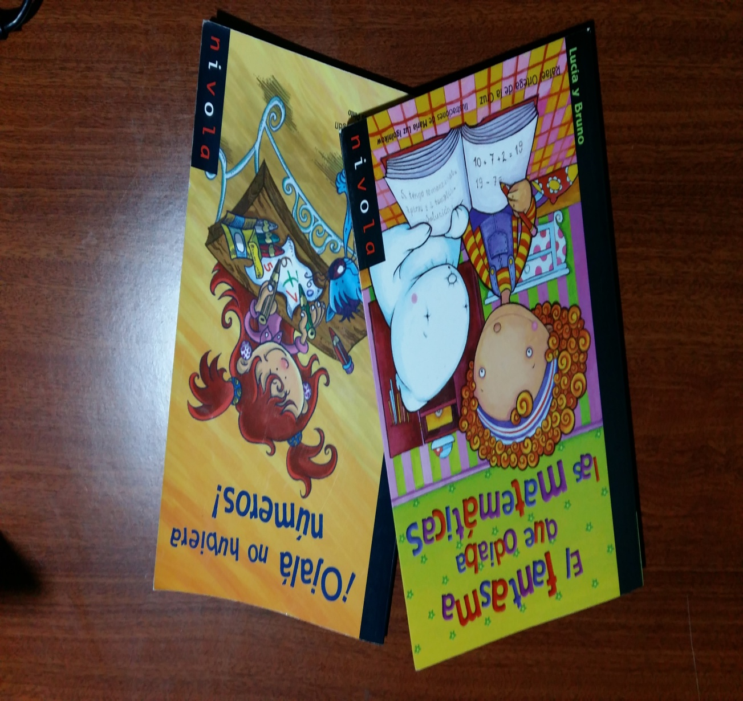
MATERIAIS PARA TRABALLAR MATEMÁTICAS
A biblioteca incluso é unha fonte de posibles materiais para o emprego na clase de matemáticas.

Slide 42
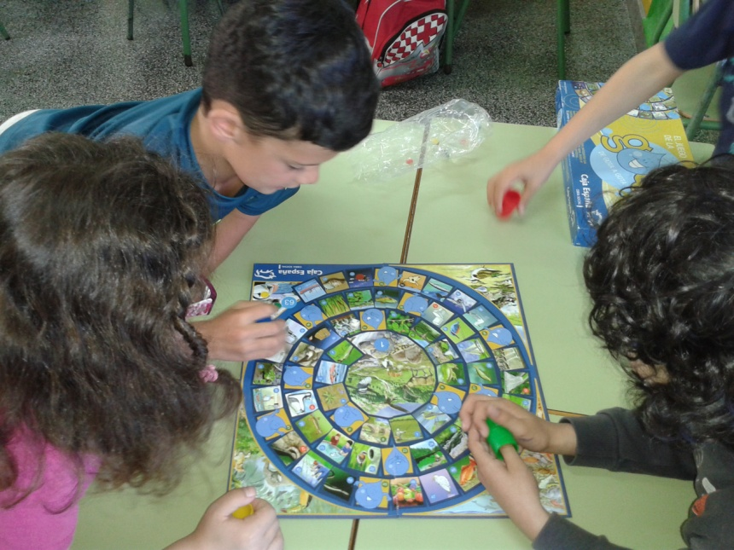
MATERIAIS PARA TRABALLAR AS CIENCIAS NATURAIS E SOCIAIS
Á hora de abordar o ensino das ciencias hai unha serie de premisas que guían o traballo diario na aula:
Unha metodoloxía baseada na aprendizaxe por proxectos e na aprendizaxe cooperativa.
A necesidade de combinar a carencia de libros de texto coa elaboración de algún tipo de material (apuntes, aula virtual) ao que poidan recurrir pais e nenos para “estudiar”.
A importancia de contar con libros, vídeos e outros materiais en galego e adaptados e 3º e 4º de primaria para poder investigar neles e facer educación documental; a colaboración coa biblioteca do centro neste sentido é fundamental.
O interese por incluir nos proxectos contidos adaptados ao entorno inmediato.
A importancia de dispoñer de materiais que faciliten a manipulación e a observación directa: mapas, pósters, maquetas, reproduccións, experimentos, …
6. O interese por incluír nalgún momento dos proxectos a realización de xogos relacionados cos contidos a traballar.

Slide 43
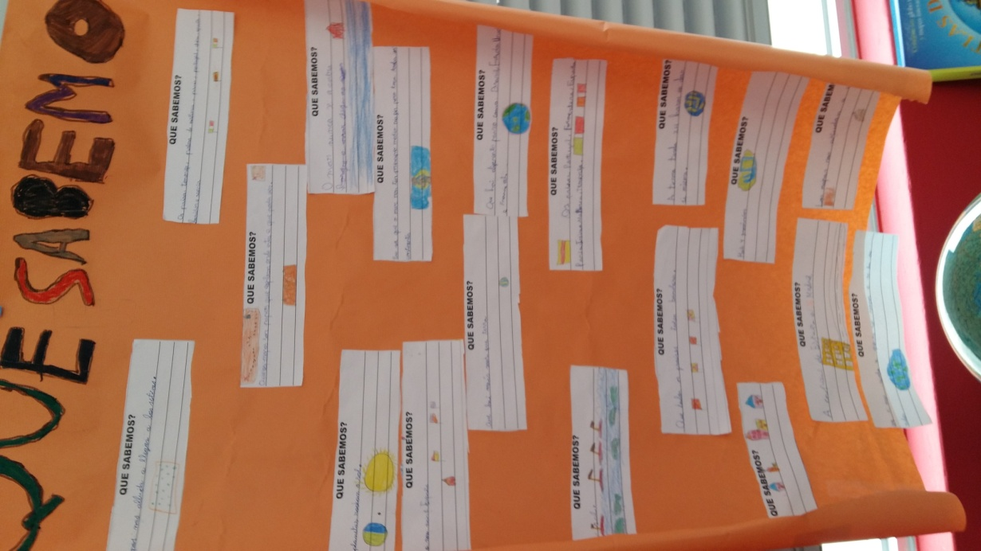
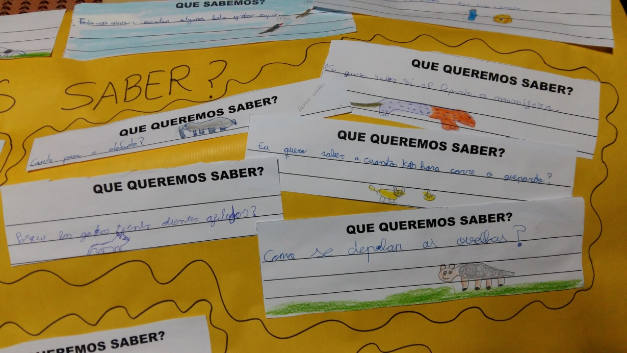
MATERIAIS PARA TRABALLAR OS PROXECTOS
O inicio dos proxectos se realiza cunha exploración dos conceptos previos sobre o tema a traballar e das expectativas de cada un en relación ao proxecto que se vai iniciar.
A elaboración de materiais fotocopiables que recollan o QUE SABEMOS? e o QUE QUEREMOS SABER? facilitan moito o arranque dos proxectos.

Slide 44
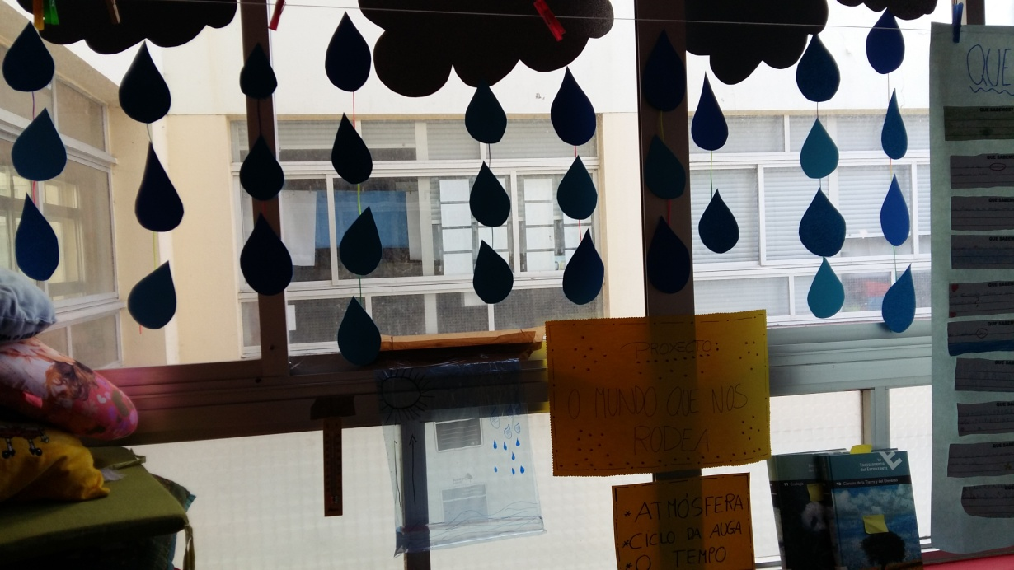
MATERIAIS PARA TRABALLAR OS PROXECTOS
A decoraci´n do recanto do proxecto resulta moi motivador para os rapaces e rapazas da clase, pero a búsqueda de ideas coas que decorar e o deseño de plantillas para que os nenos colaboren na decoración do recanto tamén supón un tempo de adicación por parte do mestre fora da aula, pero pode ser un traballo no que colaboren os mestres de plástica que voluntarimente queiran facelo.

Slide 45
MATERIAIS PARA TRABALLAR OS PROXECTOS
Unha vez explorado que queren aprender no proxecto os alumnos das aula eu inicio un tempo de estudio de cada unha das propostas para escoller unha ou dúas desas preguntas para que sirvan de fío conductor de todo o proxecto.
Co resto das preguntas, reunidas por semellanzas, elaboro un cuestionario para que cada grupo de cooperativo da clase realice a súa propia investigación.

Slide 46


MATERIAIS PARA TRABALLAR OS PROXECTOS O resultado da investigación de cada equipo son pequenos traballos escritos e ilustrados por eles nos que os membros do equipo aportan información traída das casas (e que logo quedan na escola e pasan a formar parte da biblioteca de aula ou da biblioteca do centro) e que eles mesmos expoñen diante de toda a clase ou diante doutras clases.

Slide 47

MATERIAIS PARA TRABALLAR OS PROXECTOS
Libreta interactiva

Slide 48

MATERIAIS PARA TRABALLAR OS PROXECTOS
Experiencias, visitas ao laboratorio, visitas de expertos, saídas ao entorno

Slide 49


MATERIAIS PARA TRABALLAR OS PROXECTOS Maquetas

Slide 50


MATERIAIS PARA TRABALLAR OS PROXECTOS Unhas veces deseñadas por min …

Slide 51


MATERIAIS PARA TRABALLAR OS PROXECTOS Dos que moitas veces levan á casa a versión sinxela feita por eles

Slide 52



MATERIAIS PARA TRABALLAR OS PROXECTOS

Slide 53


MATERIAIS PARA TRABALLAR OS PROXECTOS Reproducións con materiais de refugallo

Slide 54


MATERIAIS PARA TRABALLAR OS PROXECTOS Reproducións con plastilina, pasta dass

Slide 55

MATERIAIS PARA TRABALLAR OS PROXECTOS
Twister

Slide 56


MATERIAIS PARA TRABALLAR NOS PROXECTOS memory

Slide 57

MATERIAIS PARA TRABALLAR OS PROXECTOS dominó

Slide 58

MATERIAIS PARA TRABALLAR OS PROXECTOS pirámides alimentarias

Slide 59

MATERIAIS PARA TRABALLAR AS LINGUAS
No traballo coas linguas tanto galega como castelá as ideas que guían o traballo do día a día son:
Priorizar a lectura e a produción escrita por enriba da gramática.
Fomentar todas aquelas actividades que impliquen escoitar falar galego e que os propios nenos se expresen en galego.
Introducir elementos que fagan moi visuais conceptos de gramática ou normas de ortografía básicas.
Interactuar co resto da escola para que os traballos escritos teñen difusión fora da aula ( a través do xornal, nos contacontos da biblioteca, a través da televisión educativa).
Empregar materiais lúdicos que resulten motivantes para facer produción escrita.
Convertir aos propios alumnos en observadores dos seus traballos e dos dos compañeiros.

Slide 60

MATERIAIS DE COMPRENSIÓN LECTORA: as tarxetas preguntonas

Slide 61

MATERIAIS DE COMPRENSIÓN LECTORA: o xogo do gran lector

Slide 62



MATERIAIS PARA TRABALLAR A LECTURA, A EXPRESIÓN ESCRITA, A ORALIDADE, …

Slide 63

MATERIAIS PARA TRABALLAR A EXPRESIÓN ESCRITA: a roda das historias

Slide 64

MATERIAIS PARA TRABALLAR A EXPRESIÓN ESCRITA: a fábrica dos contos

Slide 65

MATERIAIS PARA TRABALLAR A EXPRESIÓN ESCRITA: escritura de cartas e postais

Slide 66

MATERIAIS PARA TRABALLAR A EXPRESIÓN ESCRITA: o xornal

Slide 67

MATERIAIS PARA TRABALLAR A GRAMÁTICA

Slide 68

MATERIAIS PARA TRABALLAR A ORTOGRAFÍA

Slide 69
APRENDIZAXE COOPERATIVA
Cada trimestre na clase propoño cinco grupos de nenos e nenas nos que inclúo un neno con capacidade de axudar, outro con necesidade de axuda e dous ou tres nenos intermedios.
Cada un deses grupos escolle un nome, un logotipo e un slogan que os anime a traballar; no recanto de aprendizaxe cooperativo temos os carnets que os identifica como membros dun equipo e as carpetas personalizadas co seu logotipo onde gardan os documentos e traballos do equipo.

Slide 70
APRENDIZAXE COOPERATIVA
No inicio do trimestre cada equipo elabora o seu plan de equipo no que se recollen os obxectivos que pretende acadar cada equipo so seu traballo e os compromisos persoais que cada neno adopta para contibuir ao traballo en equipo.

Slide 71

APRENDIZAXE COOPERATIVA
Nese plan de equipo cada neno debe adoptar un cargo e desempeñar unha serie de funcións coas que contribuír ao traballo en equipo.

Slide 72
APRENDIZAXE COOPERATIVA
Dúas ou tres veces no trimestre, cada equipo valora o seu funcionamento como equipo cubrindo unha pequena ficha de seguimento, e eles mesmos son os que valoran os traballos de investigación dos seus compañeiros empregando sinxelas rúbricas coma esta.
Na aula deseño materiais didácticos propios para ter carnets, plans de equipos personalizados, plans de seguimento, rúbricas e fichas descriptivas das tarefas de cada cargo .

Slide 73


FONTES DE RECURSOS E IDEAS
Moitos dos ,materiais que vos trouxen hoxe non son idea miña, son materiais que me suxeriron outros compañeiros, moitos son ideas localizados en espacios web adicados a educación, ou en Pinterest, e moitos son o producto de varios anos de traballo de xeito que aos materiais dun ano se van sumando os que elaboro ao ano seguinte.

Slide 74
PARA IR REMATANDO…
Espero que a miña clase de hoxe fora para vós o principio dun fío do que pouco a pouco vaides tirando para enriquecervos como profesionais docentes.
Os atrancos que ides atopar no camiño seguramente vaian ser moitos:
-Falta de tempo para organizar as clases e elaborar materiais.
- Falta de espacio para traballar en equipo nas aulas e deseñar recantos.
- Falta de materiais manipulativos nas aulas e escasos recursos económicos para mercalos.
…

Slide 75
PARA IR REMATANDO…
… Pero a ilusión de embarcarse en novos proxectos educativos, a mellora no ambiente de traballo na aula, a capacidade de demostrar que se pode traballar dun xeito diferente pero tamén eficiente, … son razóns de máis para iniciar un novo camiño no ensino de primaria.

Slide 76

MOITAS GRACIAS Un placer darvos esta clase.

